Slide 1


リアルタイムレイトレーシングを用いた
NPRペイント風レンダリング
CEDEC2025
シリコンスタジオ株式会社
研究開発室
山廣 美奈子
Notes:
こんにちは。本日はお集まりいただきありがとうございます。
「リアルタイムレイトレーシングを用いたNPRペイント風レンダリング」と題して講演をはじめさせて頂きます。
本日はどうぞよろしくお願いいたします。

Slide 2
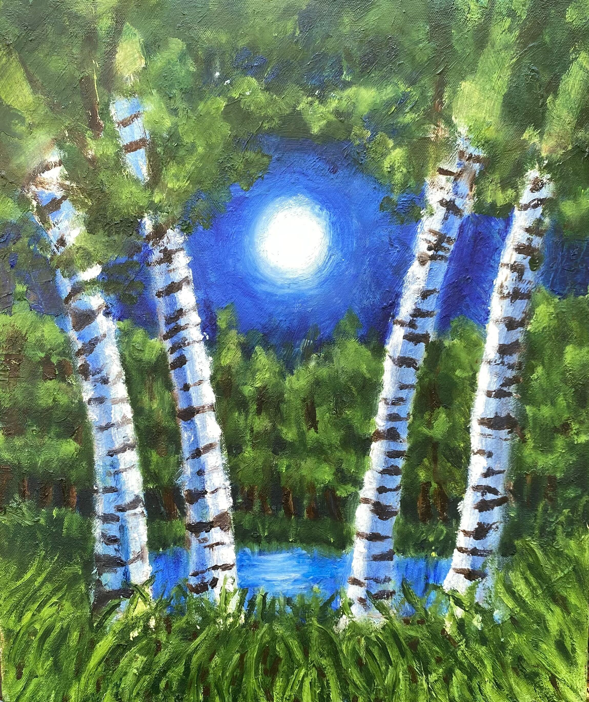
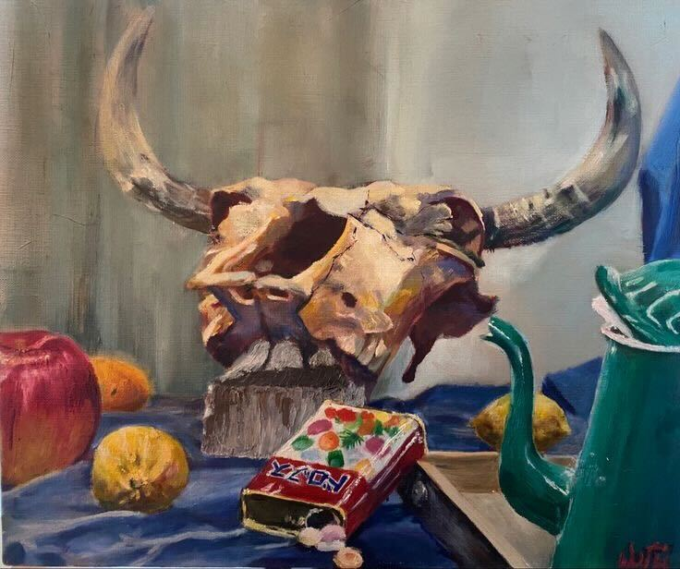
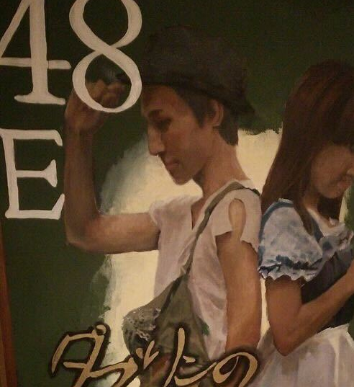
はじめに
講演者紹介
シリコンスタジオ株式会社研究開発室
山廣 美奈子
幼い頃から絵を描くのが好きでした
複素数で回転できることに感銘を受け数学に興味が進み
大学院から現在に至るまでリアルタイム3DCGに携わっています
Age 11
Age 12
Age 17

Slide 3
NPRとはなにか？
Non Photorealistic Rendering
何が写真と違う？
Notes:
セルルック、絵画風 色々なスタイル
その中で共通していることは２つ

Slide 4
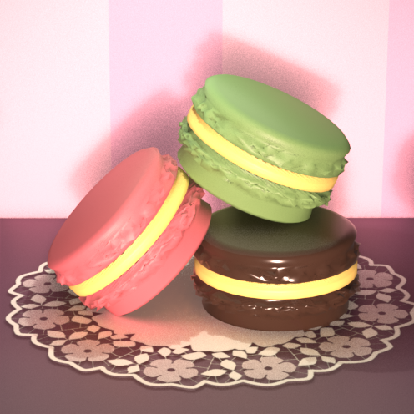
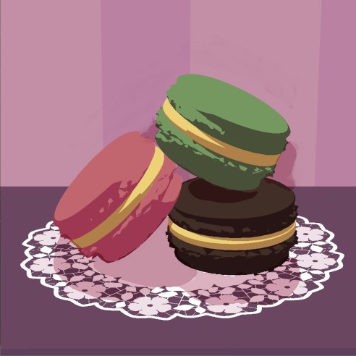
①何かを抽象化する
写実的レンダリング
セルシェーディング
Notes:
陰影が２色の段階へと抽象化

Slide 5

②何かを誇張する
輪郭を誇張する
写実的レンダリング
セルシェーディング
Notes:
輪郭 誇張

Slide 6
NPRって需要あるの？
視認性を上げてゲームをプレイしやすくする
写実的レンダリングが普及した昨今新しいルックが求められる
非言語コミュニケーションツールの一つ
文化の保存
Notes:
１視認性を上げてゲームをプレイしやすくする
２写実的レンダリングが普及した昨今新しいルックが求められる
Unity,Unreal Engine,Blender,Houdini
３非言語コミュニケーションツールの一つ
VRChat
などで見られるように個々人が自分が良いと思ったもの、美しいと思ったものを身に着けて人々と交流する場
個人の見えた世界の共有
同じ現実を見ていても人によって注目するポイントが違う
個々人の見えた世界を自由に表現した結果、自然とその時代と地域の空気感が表出される
文化の保存

Slide 7
NPR 何をどう抽象化・誇張するべきか
それを知るためにはものごとの認識方法を知る必要がある。
ものごとの認識方法は個人によって異なる

Slide 8
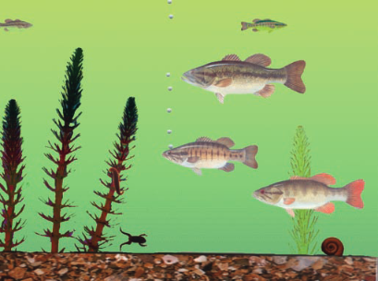
西洋的思考方法 vs 東洋的思考方法
この絵について言葉で説明してください
画像参照元[Nisbett et al 2003]
Notes:
皆さんに質問です。このスライドの絵を覚えておいてください。画面を切り替えます。

Slide 9
先ほどの絵には何がありましたか？

Slide 10
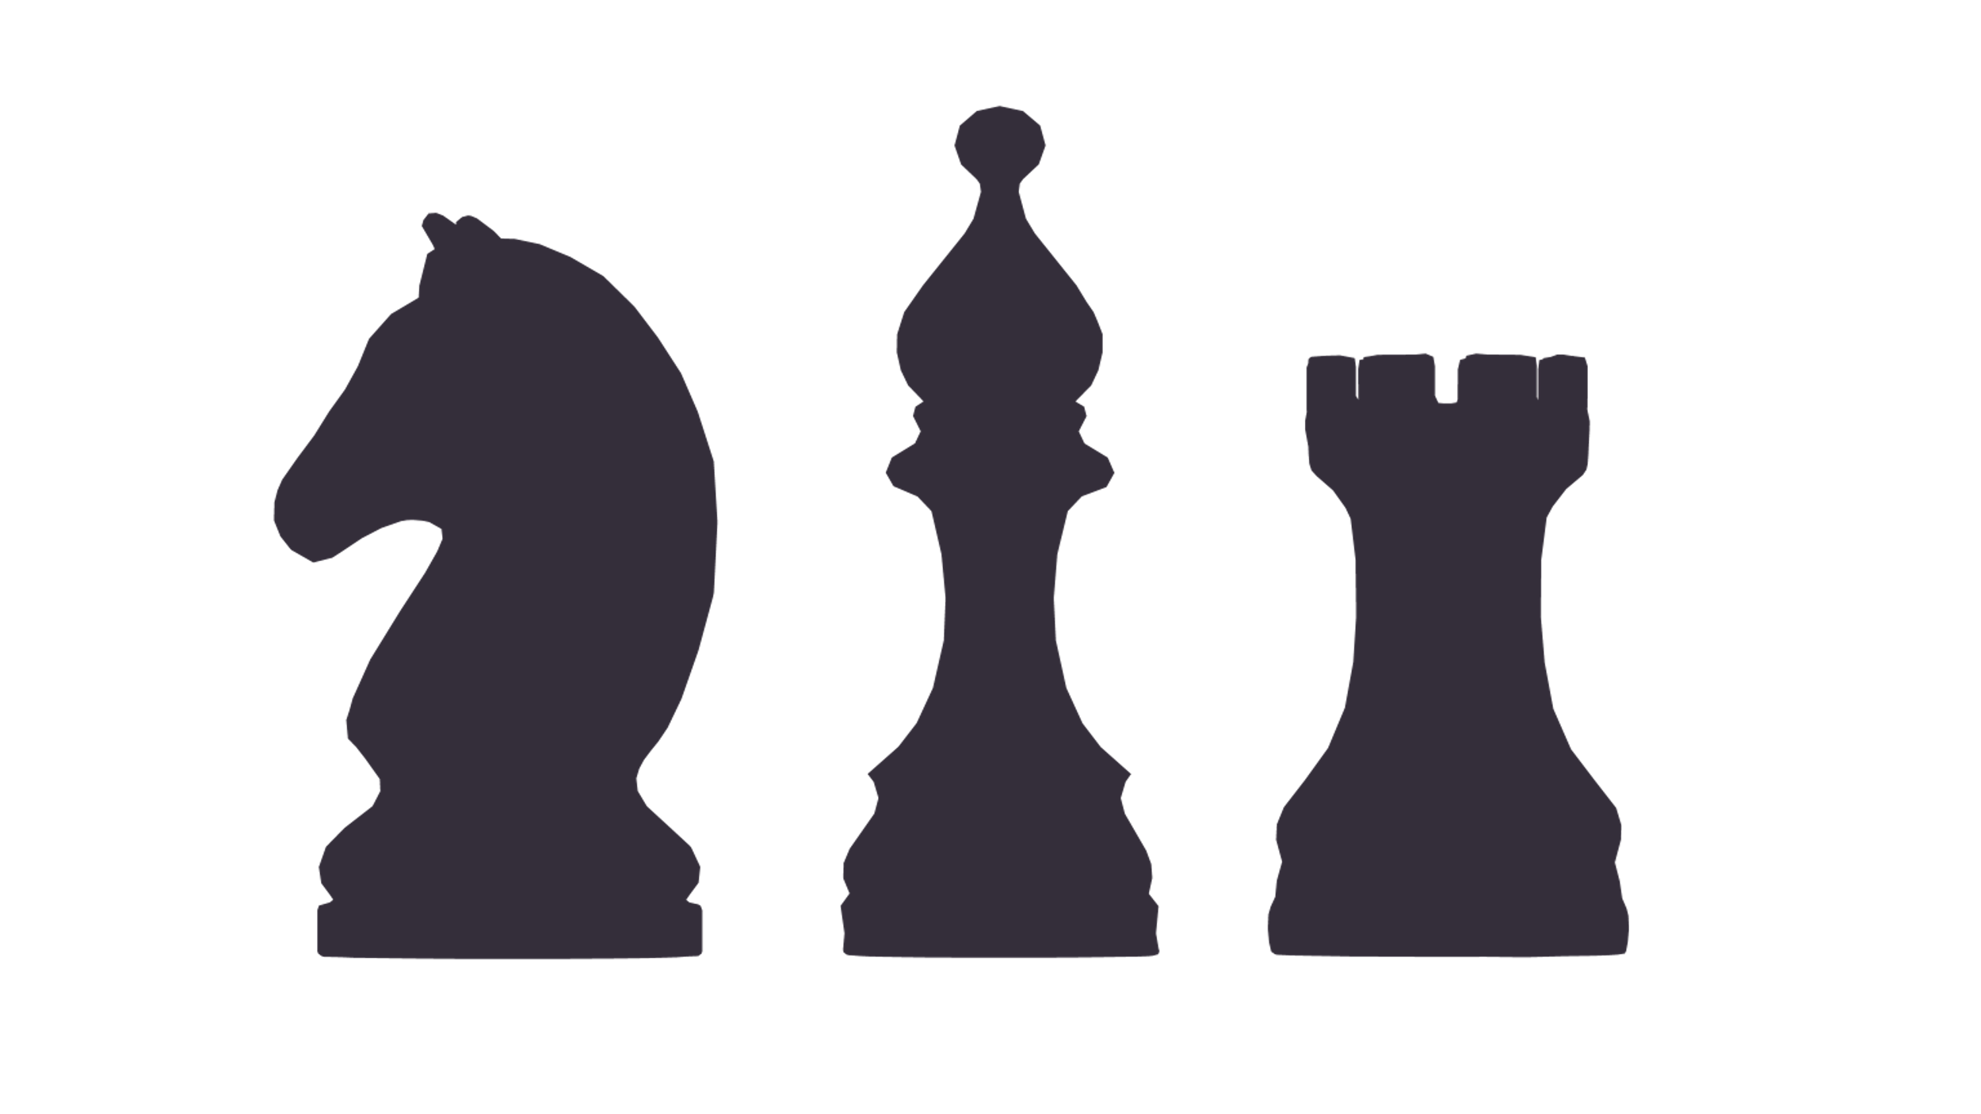

西洋的思考方法 と 東洋的思考方法の違い
西洋的思考方法
個々に独立する
オブジェクトが
組み合わさって
全体が構成される
東洋的思考方法
全体から細部を詰める
オブジェクト同士は相互に
作用する
Model “Chess Set” by Riley Queen(Poly Haven/CC0)
引用元[増田 2010]

Slide 11
CGのシェーディングと西洋的思考方法は似ている

Slide 12
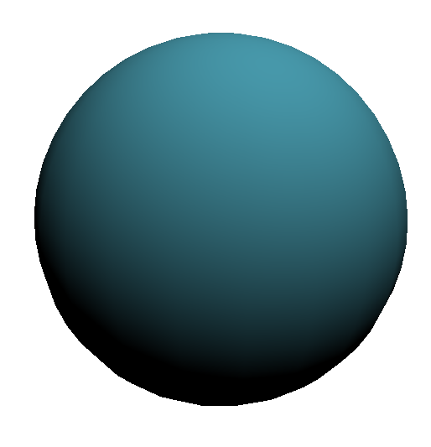
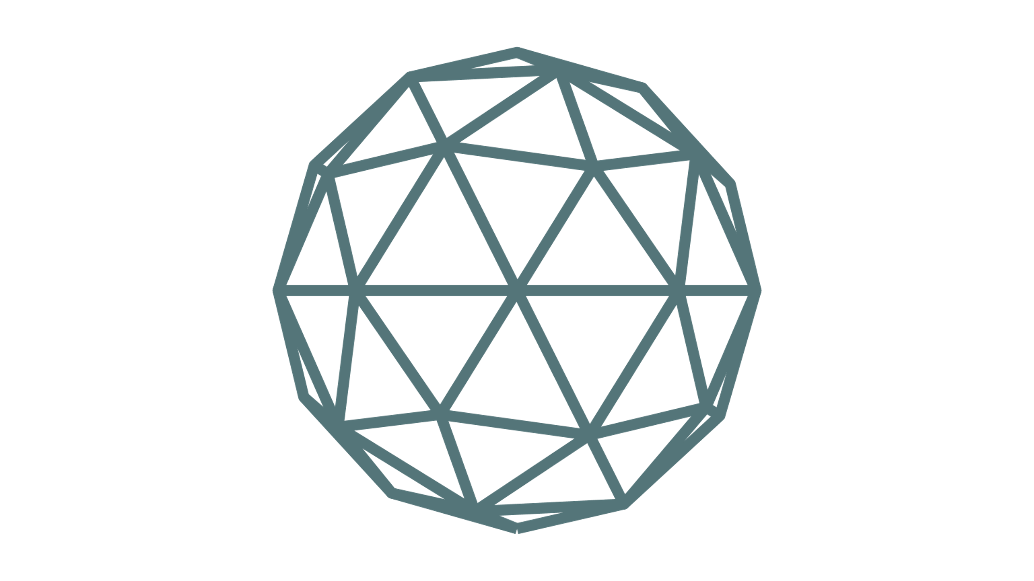
シェーディングで使う独立した要素達
Material
素材の反射特性
Geometry
Light
💡
シェーディング結果
形状
Notes:
形状と素材を分けて考えるところが西洋的思考方法に似ている

Slide 13
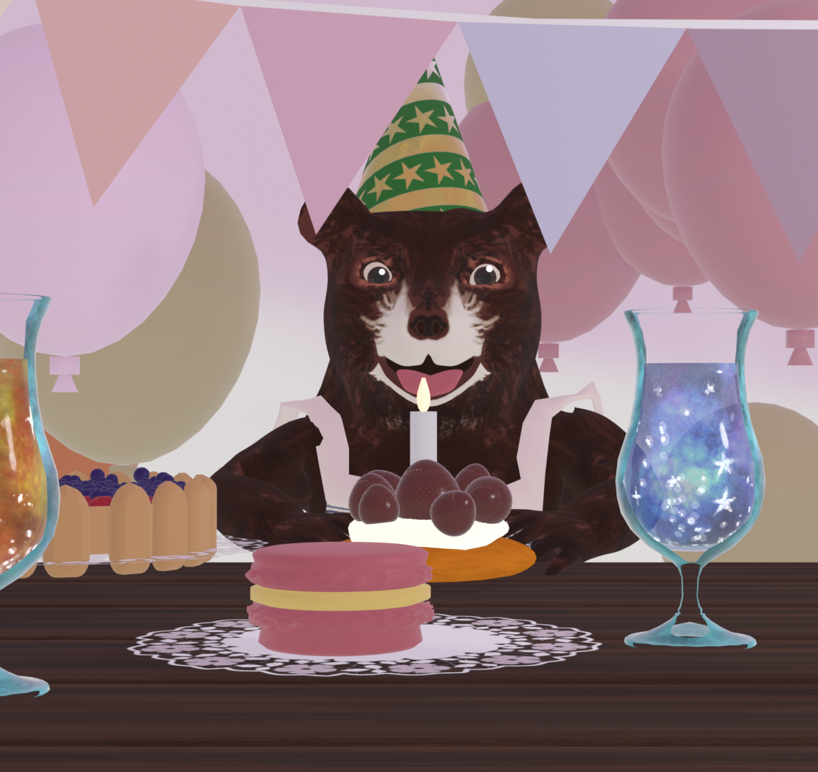
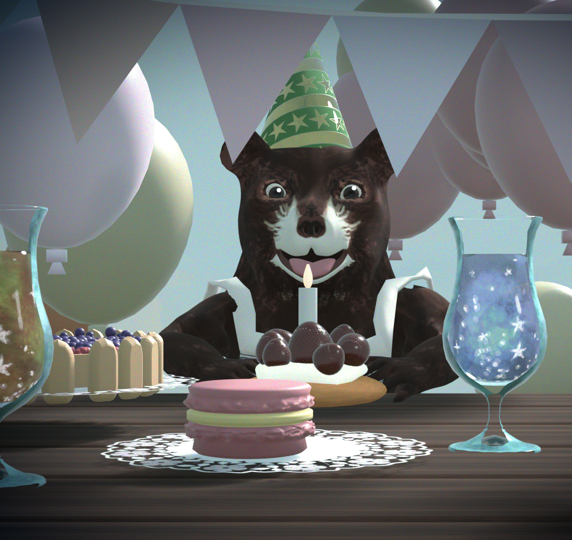
東洋的思考方法 でレンダリングするなら？
悲しいシーンにしたいから
青っぽい画面にしよう
悲しいシーン
Notes:
環境光をピンクから青に変更する。
ポストプロセスで色の鮮やかさを落とす
vignetteで画面端を暗くする。
後ろから強めの平行光源
東洋的思考方法をレンダリングのプロセスに組み込むには光の向きや色の要素が必要です。

Slide 14
PBR(物理ベースレンダリング)
に対する疑問

Slide 15

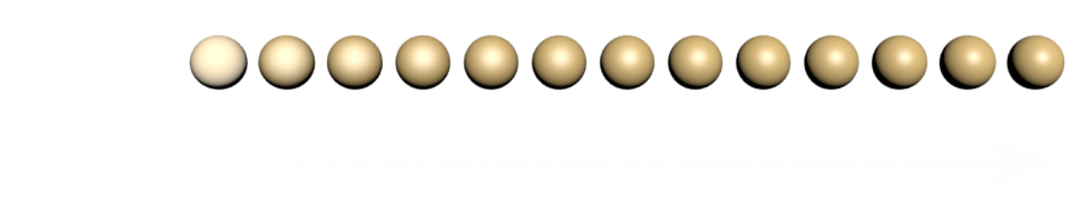

PBR登場前のパラメータ(Blinn-Phongモデル)
Specular color
(r,g,b)
diffuse color
(r,g,b)
Empirical (経験則的)
Notes:
PBRについて簡単にご紹介します。まずPBR登場以前のマテリアルのパラメータの様子はこのようなものが主流でした。
diffuse colorについては現在とあまり変わりません。
specular colorに自由に色をつけれてしまうことと
shininessという直感的にはわかりにくいパラメータでテカリ具合を操作しないといけないという点が問題視されていました。

Slide 16
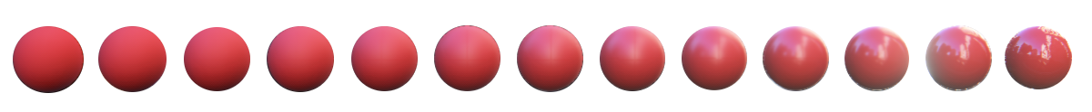
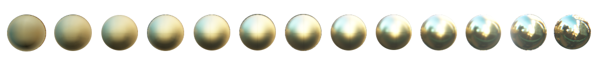
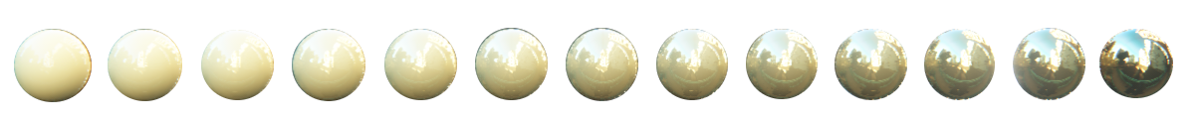
PBRのパラメータ
[Burley 2012]
baseColor
shininess
plastic
metal
0.0
1.0
(Roughness)
1.0
0.0
metalness
Notes:
ゲームエンジンによってパラメータの名前が違う
先ほどdiffuse colorという名前だったものはbase colorという名前になりました。全体的な素材色を示します。
そして主に違うのが新しく登場したmetalnessという金属度合いを示すパラメータです。
現実世界には金属と非金属の物質というのは想像しがたいですが、金属と錆部分の境界部分をなじませるのにこの間の状態というものが必要です。
次に異なるのがshininess,roughnessという部分です。
素材のざらざら、つるつる度合いを0.0～1.0の数値で制御できます。０から１の値で制御できるのでわかりやすいです。

Slide 17
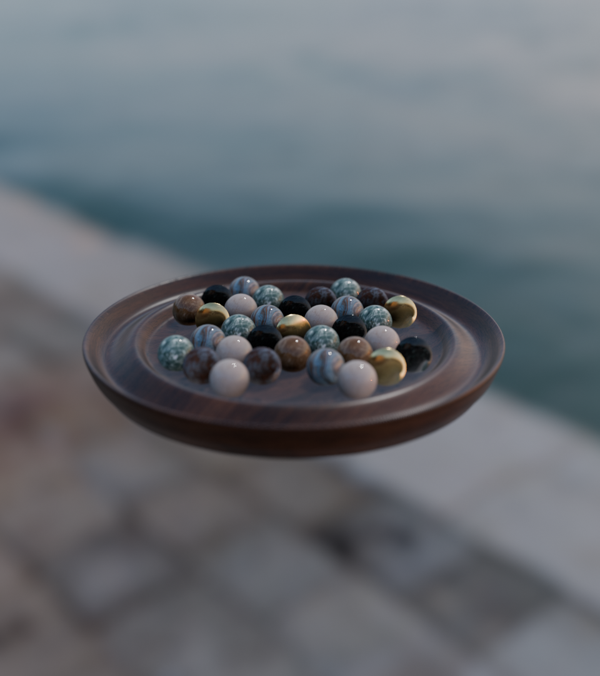
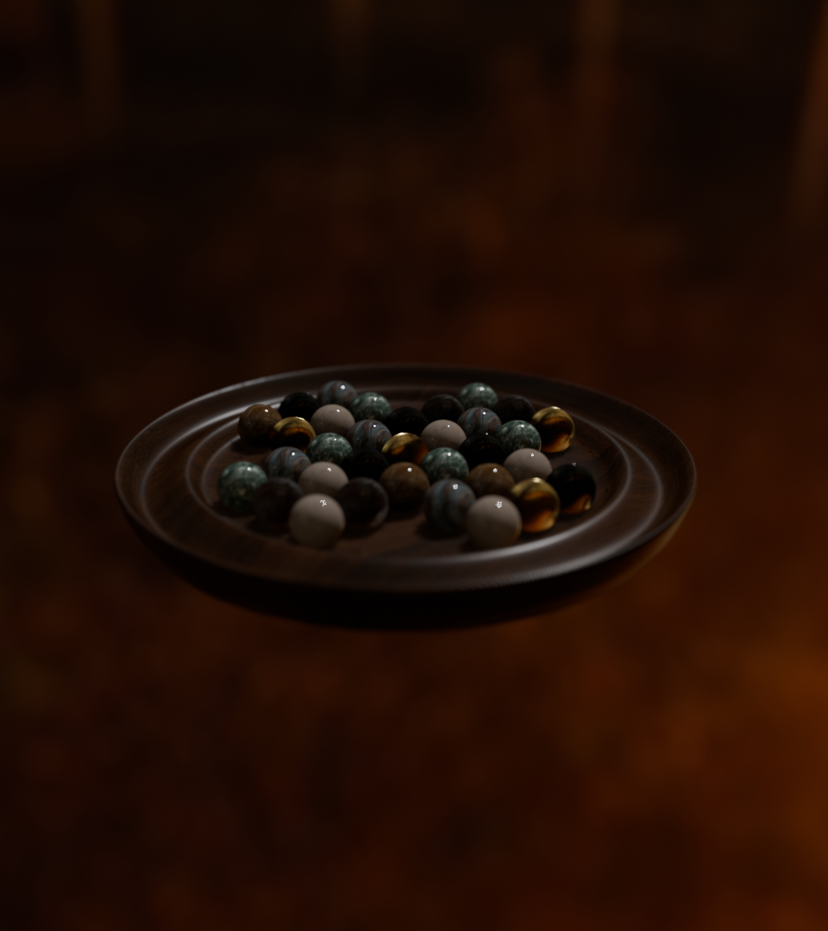
マテリアルとライトを分けて考えるので違う環境で同じマテリアルを使いまわしてもシーンが破綻しない
違う作品でも似た見た目になりやすい
複数のアーティストでも同じ品質を保ちやすい

Slide 18
物理ベースレンダリングが「正しくない」事例

Slide 19
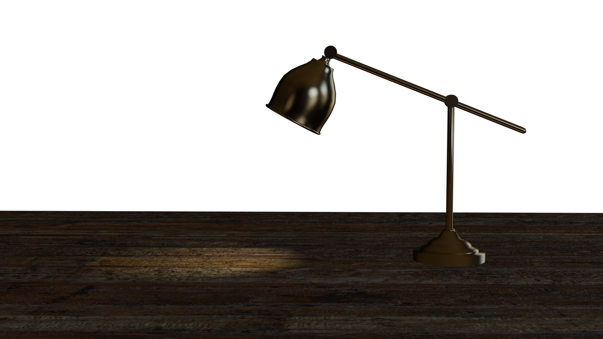
暗黒吸収体に吸い込まれたことになってる
スポットライトの光
スポットライトの傘からの反射光は考慮されていない
指定した角度以上の計算をしない
＊パストレーサーはこの限りではない

Slide 20
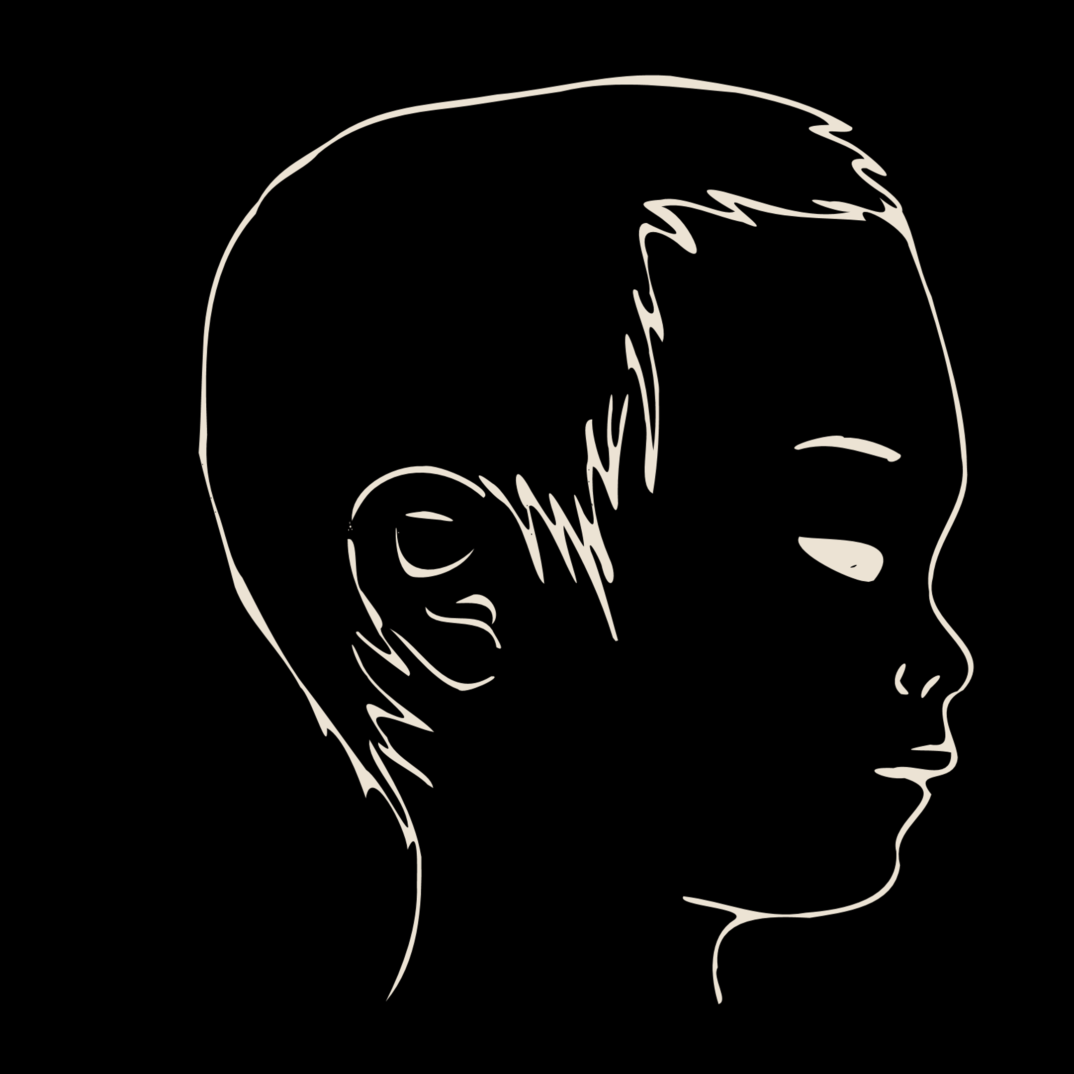
物理量を感じて色覚となる
赤い
🌞
🍎
[篠田 et al.,2001] の図を参考に再現
Notes:
お年寄りになると青の感度が鈍ってきて色が黄色っぽく見える

Slide 21
明所視と暗所視で色の感度は変わる
🌞
🌛
＊注：講演者の記憶を元に色を再現 感覚には個人差があります

Slide 22
物理ベースレンダリングを使用しても
正しい値でないならば
ハードウェアの性能を最大限生かし
置きたい色を置こう
Notes:
実現したい絵から逆算して考えていくのが東洋的思考方法にも合っている

Slide 23
レイトレーシング+ペイント風

Slide 24
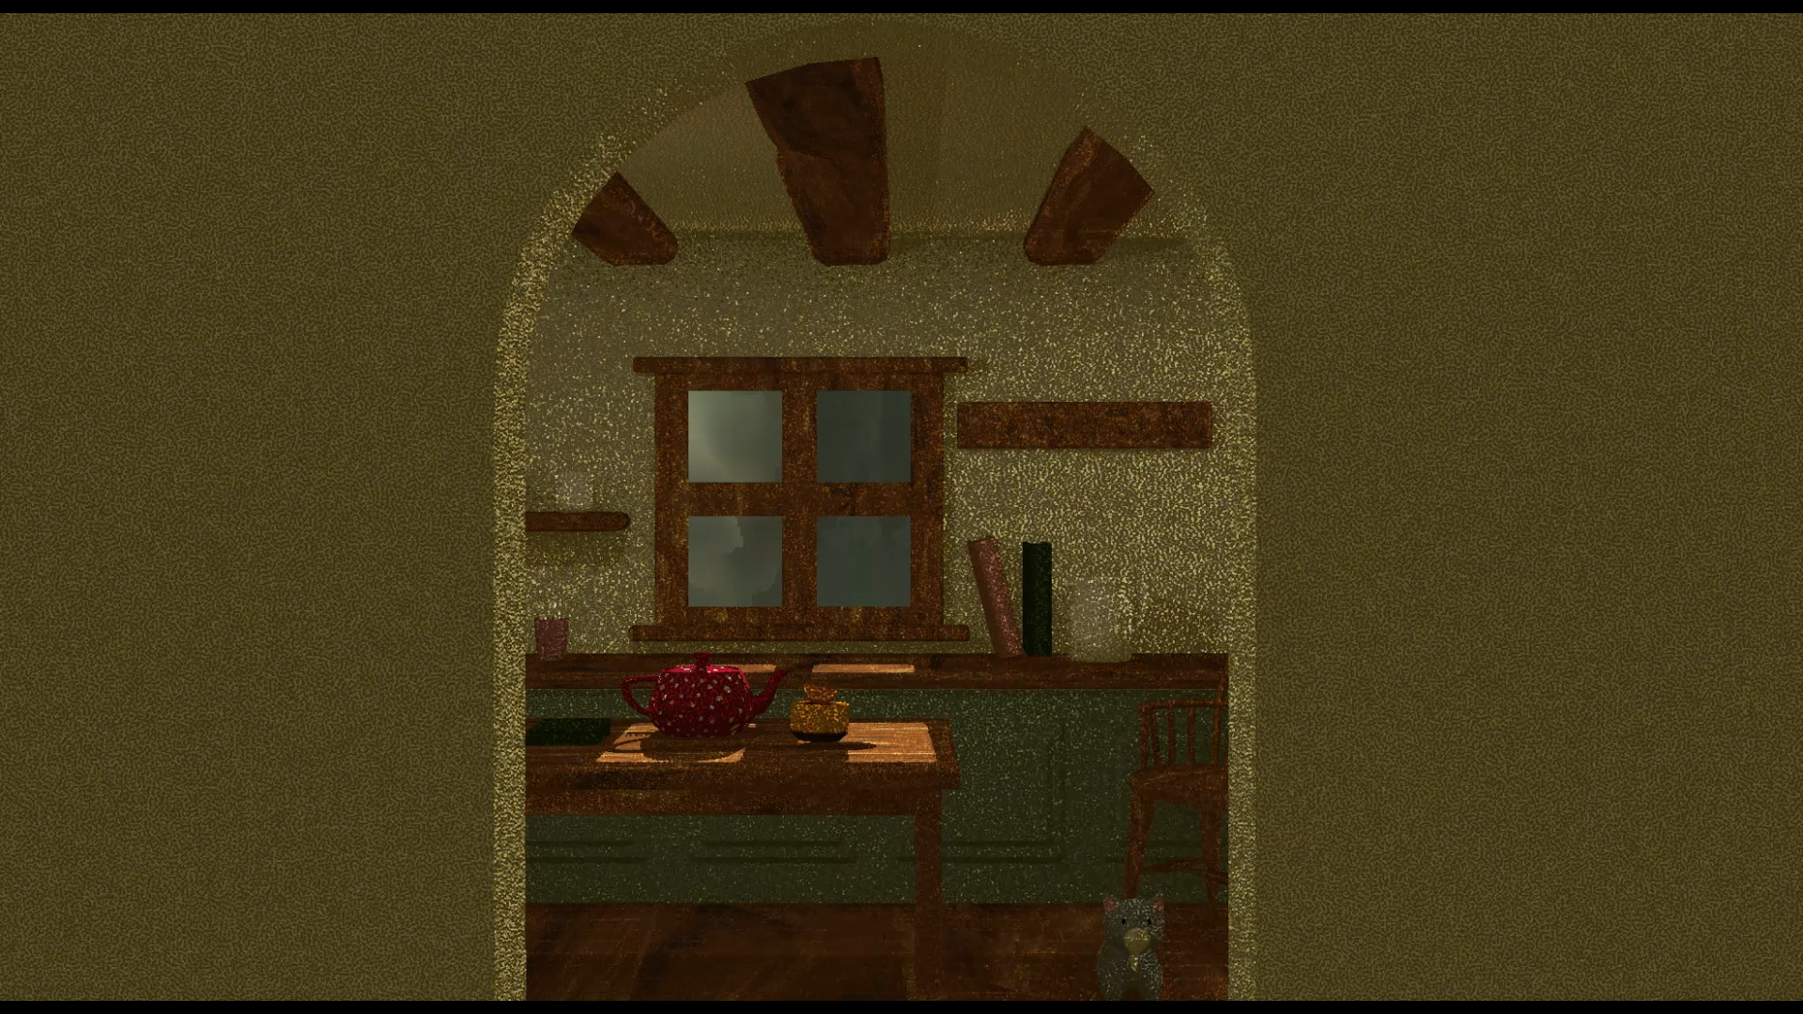

Slide 25
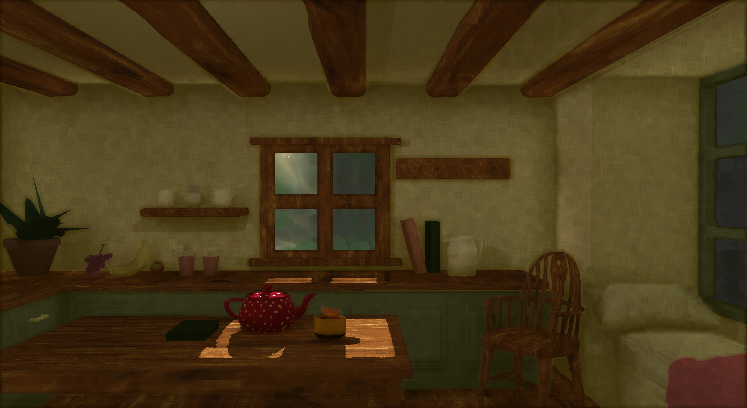
目指しているのは
「絵だと思ったら３次元空間だった 驚き！」

Slide 26
リアルタイムレイトレーシングのイメージは
なんですか？

Slide 27
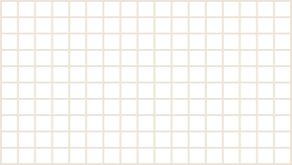
リアルタイムレイトレーシングとは
2018年にNVIDIAがRTX seriesを発表。
対応するAPIとしてMicrosoftがDXRを発表
シーンジオメトリを渡すと効率的なデータ構造を自動生成
Miss
🧸
🍀
ClosestHit
AnyHit
🎥
RayGen
Notes:
RTXの登場以前もコンピュートシェーダなどを駆使したり、画面全体を覆う四角形ジオメトリを利用してピクセルシェーダでもレイトレーシングを実装することはできました
RTXの登場によりレイトレーシングのための三角形とレイの交差判定や、レイトレーシングのための効率的なデータ構造の構築などをGPUドライバー側がやってくれます。

Slide 28
フルレイトレーシングの時代が来る？？
「RTX 対応」は宣伝文句になりえますが
意外と使いどころに困っていませんか？
本セッションでは１サンプルだけで軽量で個性的な表現を提案✨
Notes:
「RTX ON」は宣伝文句になりえますが
意外と使いどころに困っていませんか？
本セッションでは１サンプルだけで軽量で個性的な表現を提案✨

Slide 29
本セッションにおける
リアルタイムレイトレーシングの扱い
❌
❌
フォトリアルを実現する
光の強さに物理量(lumen,lux,radianceなど)を使用する
⭕光線を素早く追跡する便利な道具
⭕最終的に欲しい絵のために光学的に間違ったことをする
Notes:
PBRとレイトレは必ずしもセットで使用する必要はない

Slide 30



従来の反射のレンダリング方程式
積分だと明るさの制御が手間
$$L_{1}$$
$$L_{0}$$
💡
💡
$$L_{2}$$
💡
引用元[2019 Akenine-Moller et.al,]

Slide 31
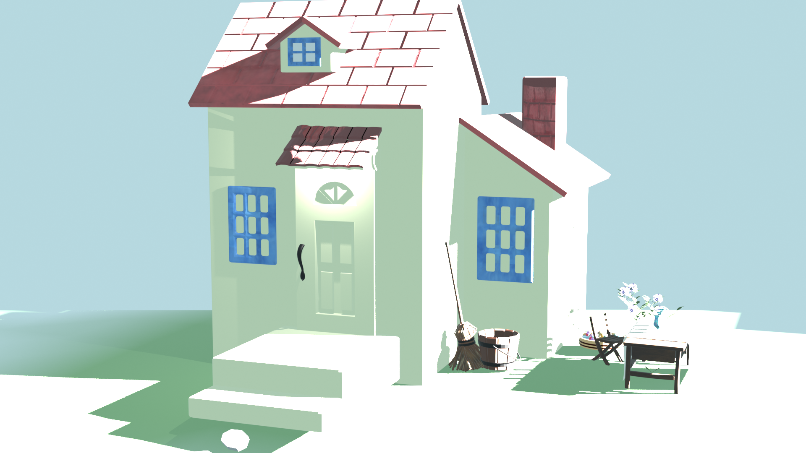
現実世界の値を元に架空のシーンを作成してみる
晴天の昼間の
照度10万lx
ドアの照明
760lm
😵眩しすぎた exposureで調整しよう

Slide 32
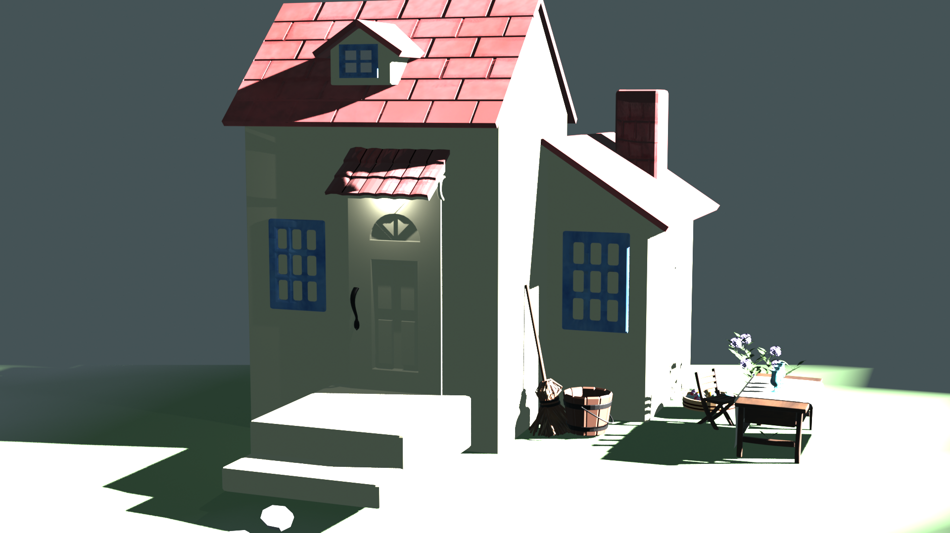
exposure -3 空が暗くなってしまった😐
スカイマップの値＋
太陽の明るさ100lx
加わって明るすぎになる
でもdirectional light
を置かないと落ち影が出ない
Notes:
exposureの値を下げると、効果が全体にかかってしまい、空の色がどんより暗い曇り空のようになってしまいました。
相変わらず地面は白飛びしたままです。
これは失敗例ですが、現実世界の値を元にもっと様々な手間をかければリアルなレンダリング結果をえることはできます。

Slide 33
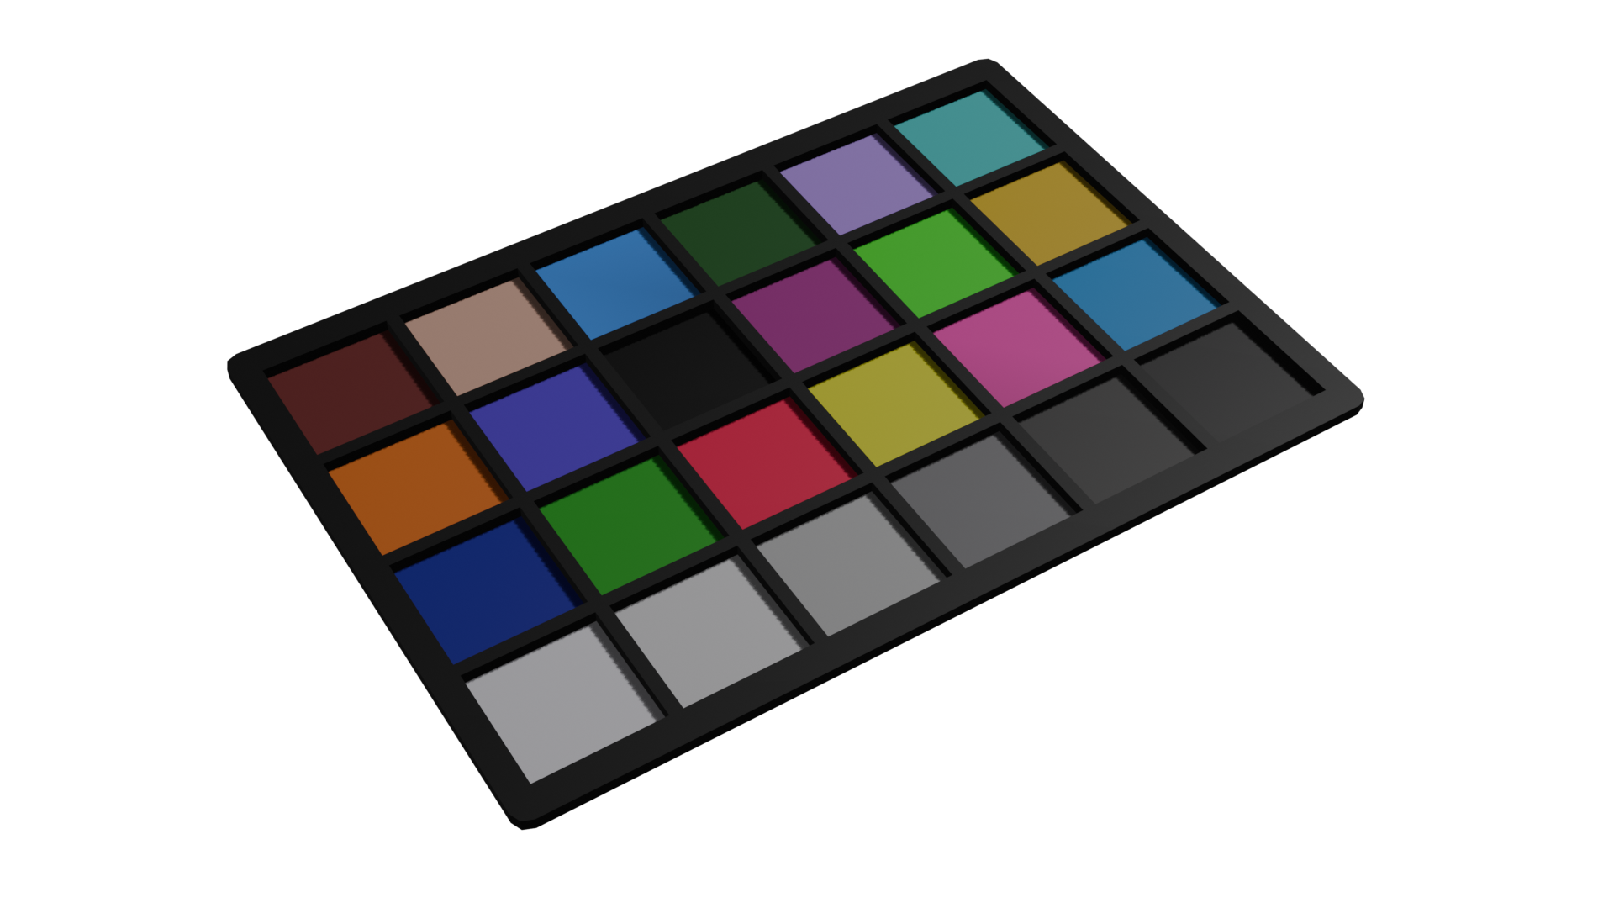
写実的な画を得るためには
パストレーシングする
  計算コスト高い
「現実世界の値を元に組み立てる」をちゃんとやるには手間と費用がかかる。
  マクベスカラーチェッカーで同じ撮影条件で撮影したデータを使い、正確なExposureを割り出す
  作業負担＋作業者に高度な色知識が必要。
物理ベースレンダリングで現実世界の値を元に組み立てていけば、感性に頼らず楽にリアルになるはずが
結局明るさ調整を人間が自分の感覚を元にやっている？

Slide 34
もっと感覚的に「楽しく」
レンダリングできないか？

Slide 35
光の物理量に依存しないmax合成反射方程式
A Max-Based Reflectance Approach Independent of physical Accuracy
💡
バリュー 陰影の結果
ライトの強さは相対値で設定する
例：Sun 1.0
Point Light 0.1
ライトベクトル 正規化済み
法線ベクトル 正規化済み
ワールド座標でのシェーディング点
色味は後工程でつける
ライトの個数
i番目のライト
Notes:
今回のレンダリングでは光の寄与をmax関数で合成することにしました。
光源は光の強度を持ちません。持つとしても0.0～1.0の範囲の値とします。
lとnの間の小さい点は「内積」という意味です。

Slide 36
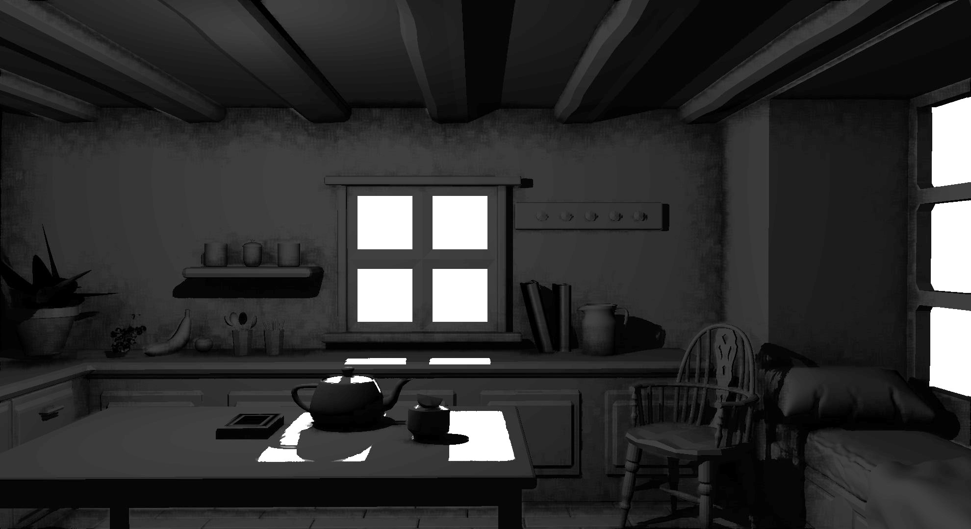
バリュー 陰影の結果

Slide 37
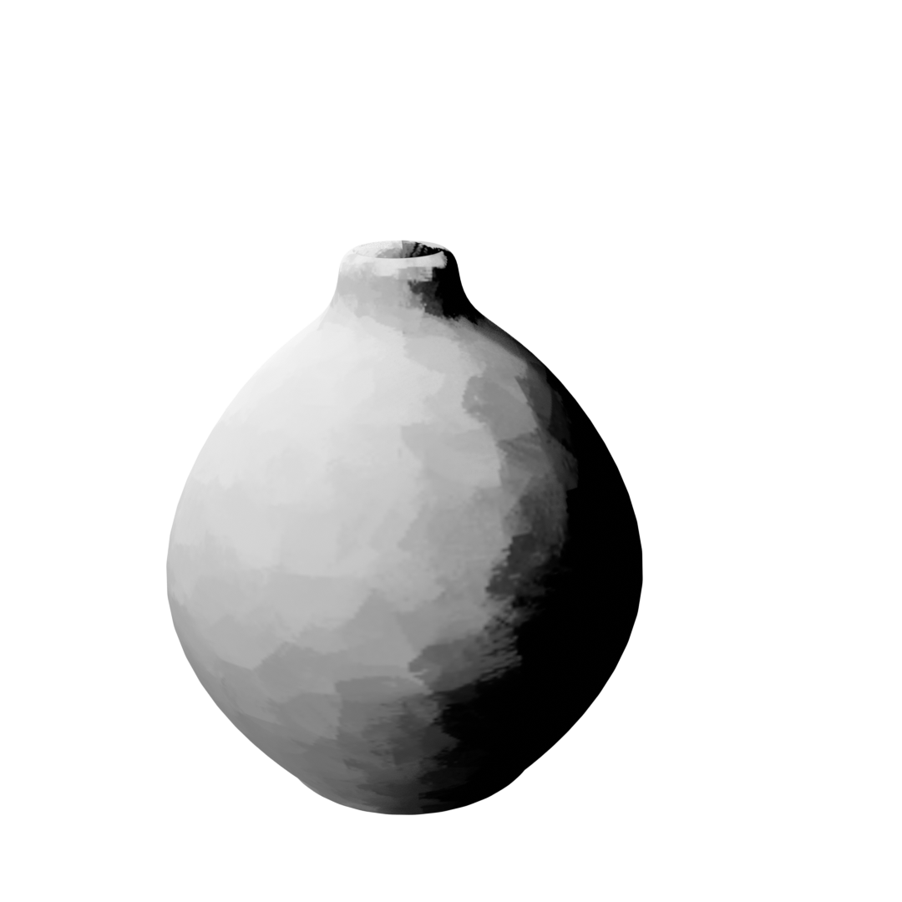
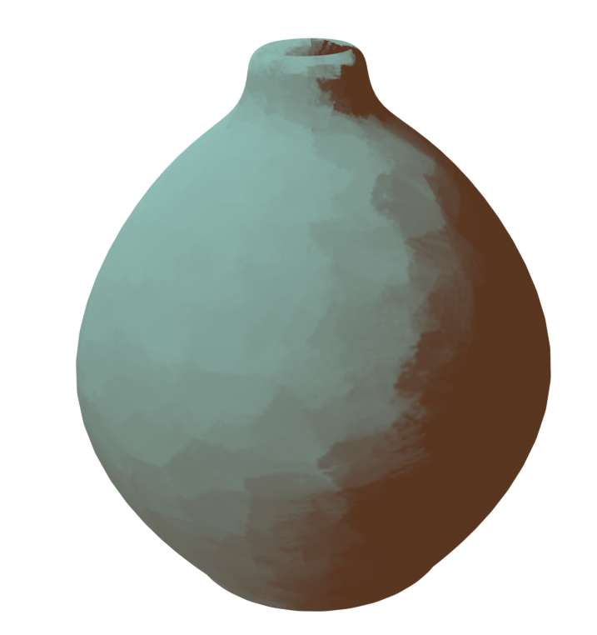
陰影の色付け
影色
バリュー 陰影の結果
シェーディング結果

Slide 38
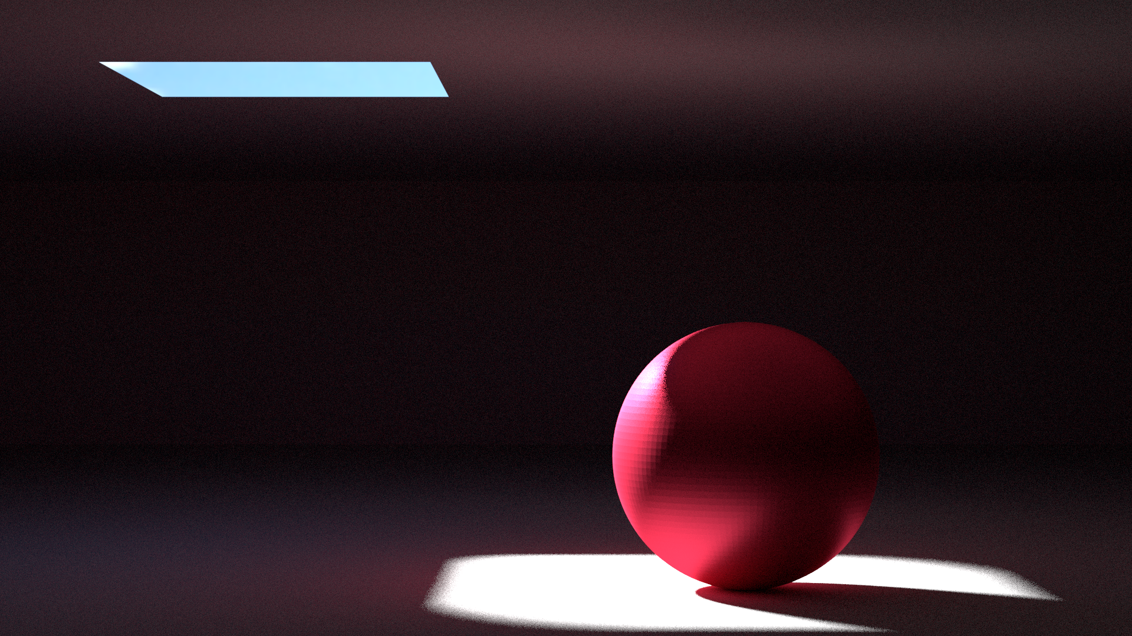
直接光と間接光
間接光
直接光
Bounce

Slide 39
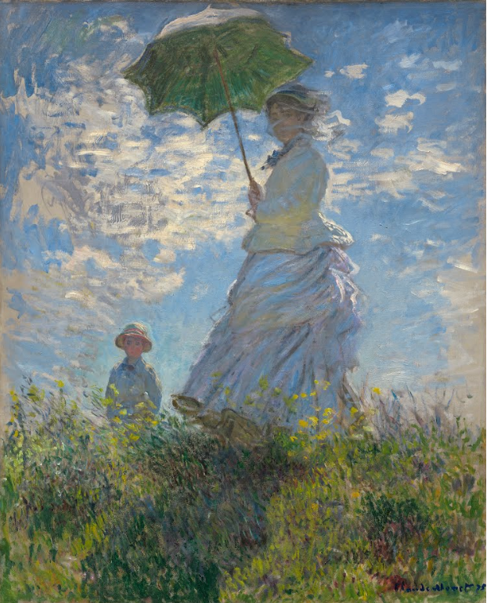
印象派の絵画の特徴
絵具をまぜると色が濁るのでなるべく混ぜない
遠い場所ほど筆が荒い
反射光が強調されている
  →レイトレで得られた反射光の結果を強調したらどうか？
  リアルタイムレイトレーシングの少ないサンプル数を逆手にとって「抽象化」されてるかのように見せる
Woman with a Parasol - Madame Monet and Her Son
クロード・モネ1875年

Slide 40
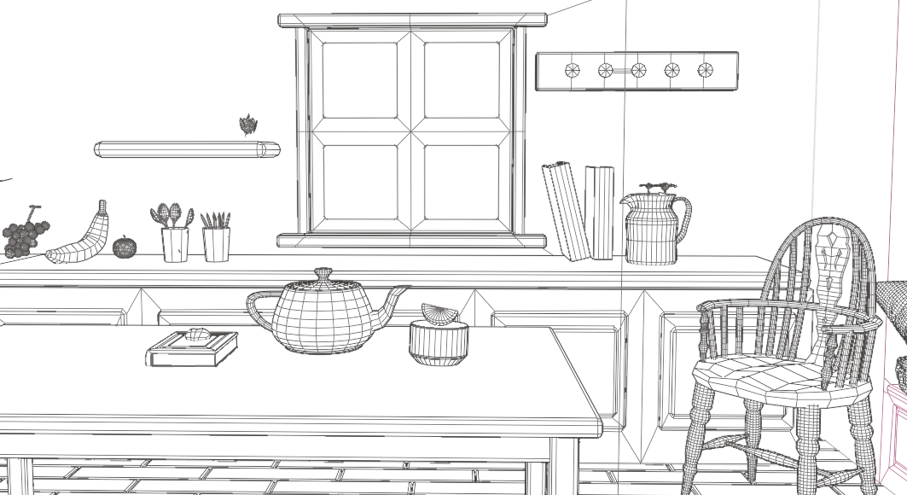
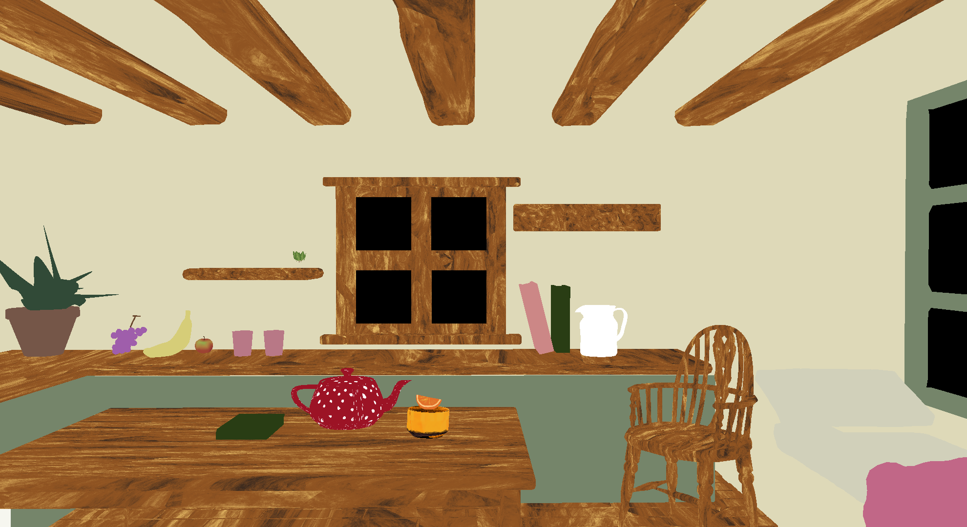
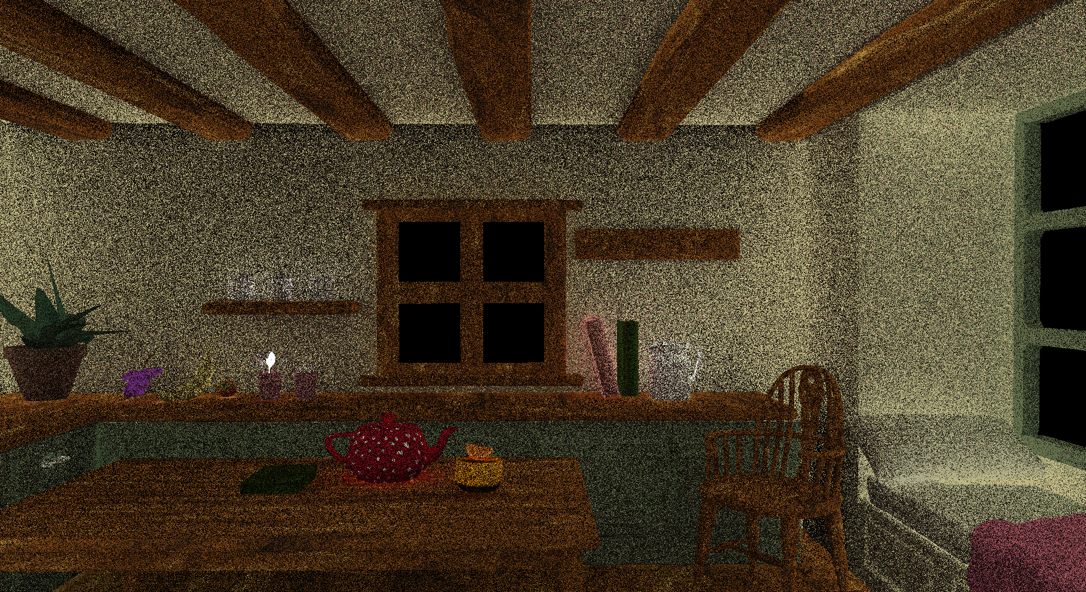
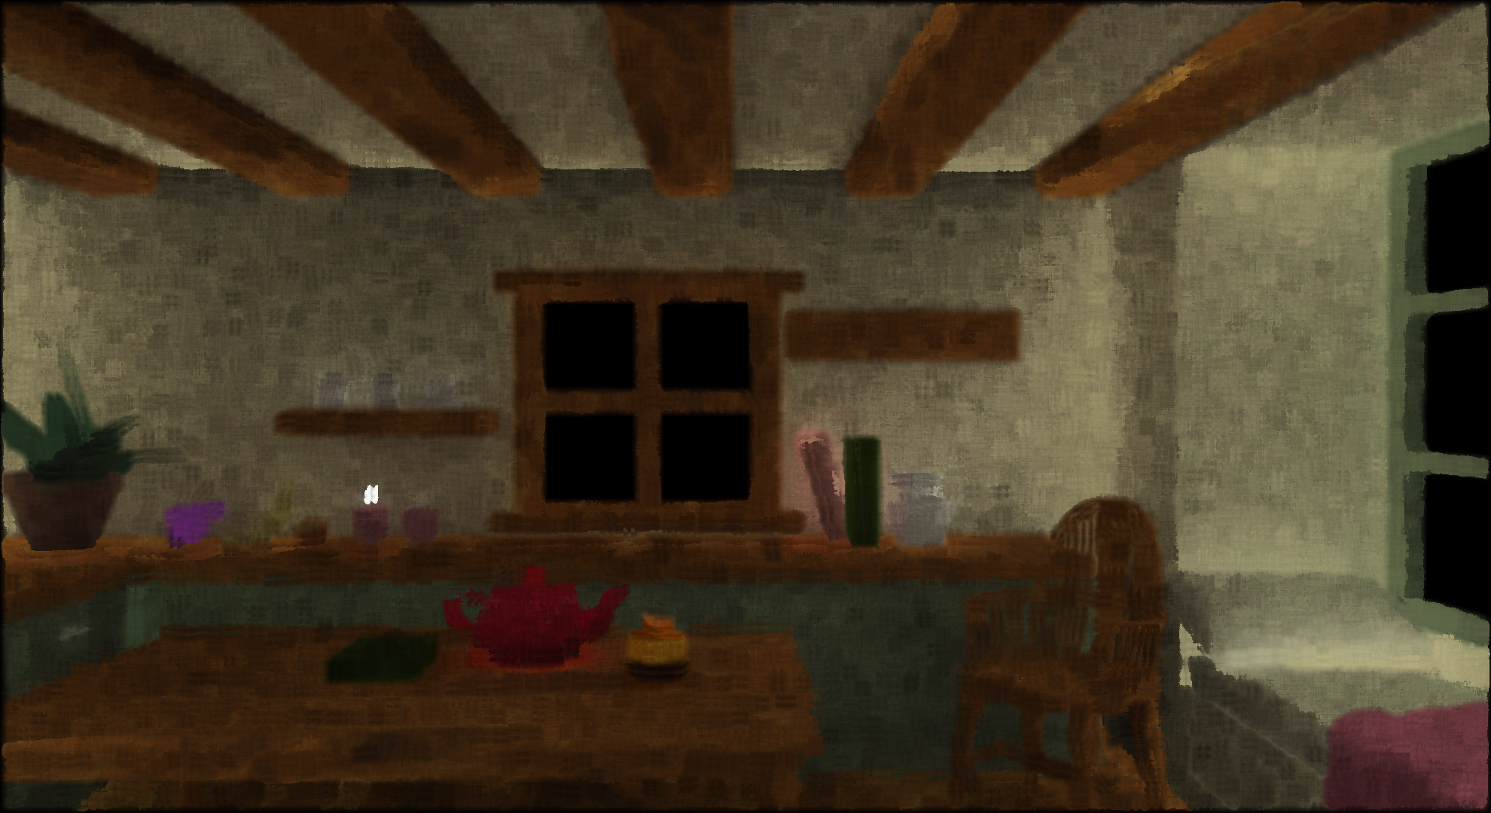
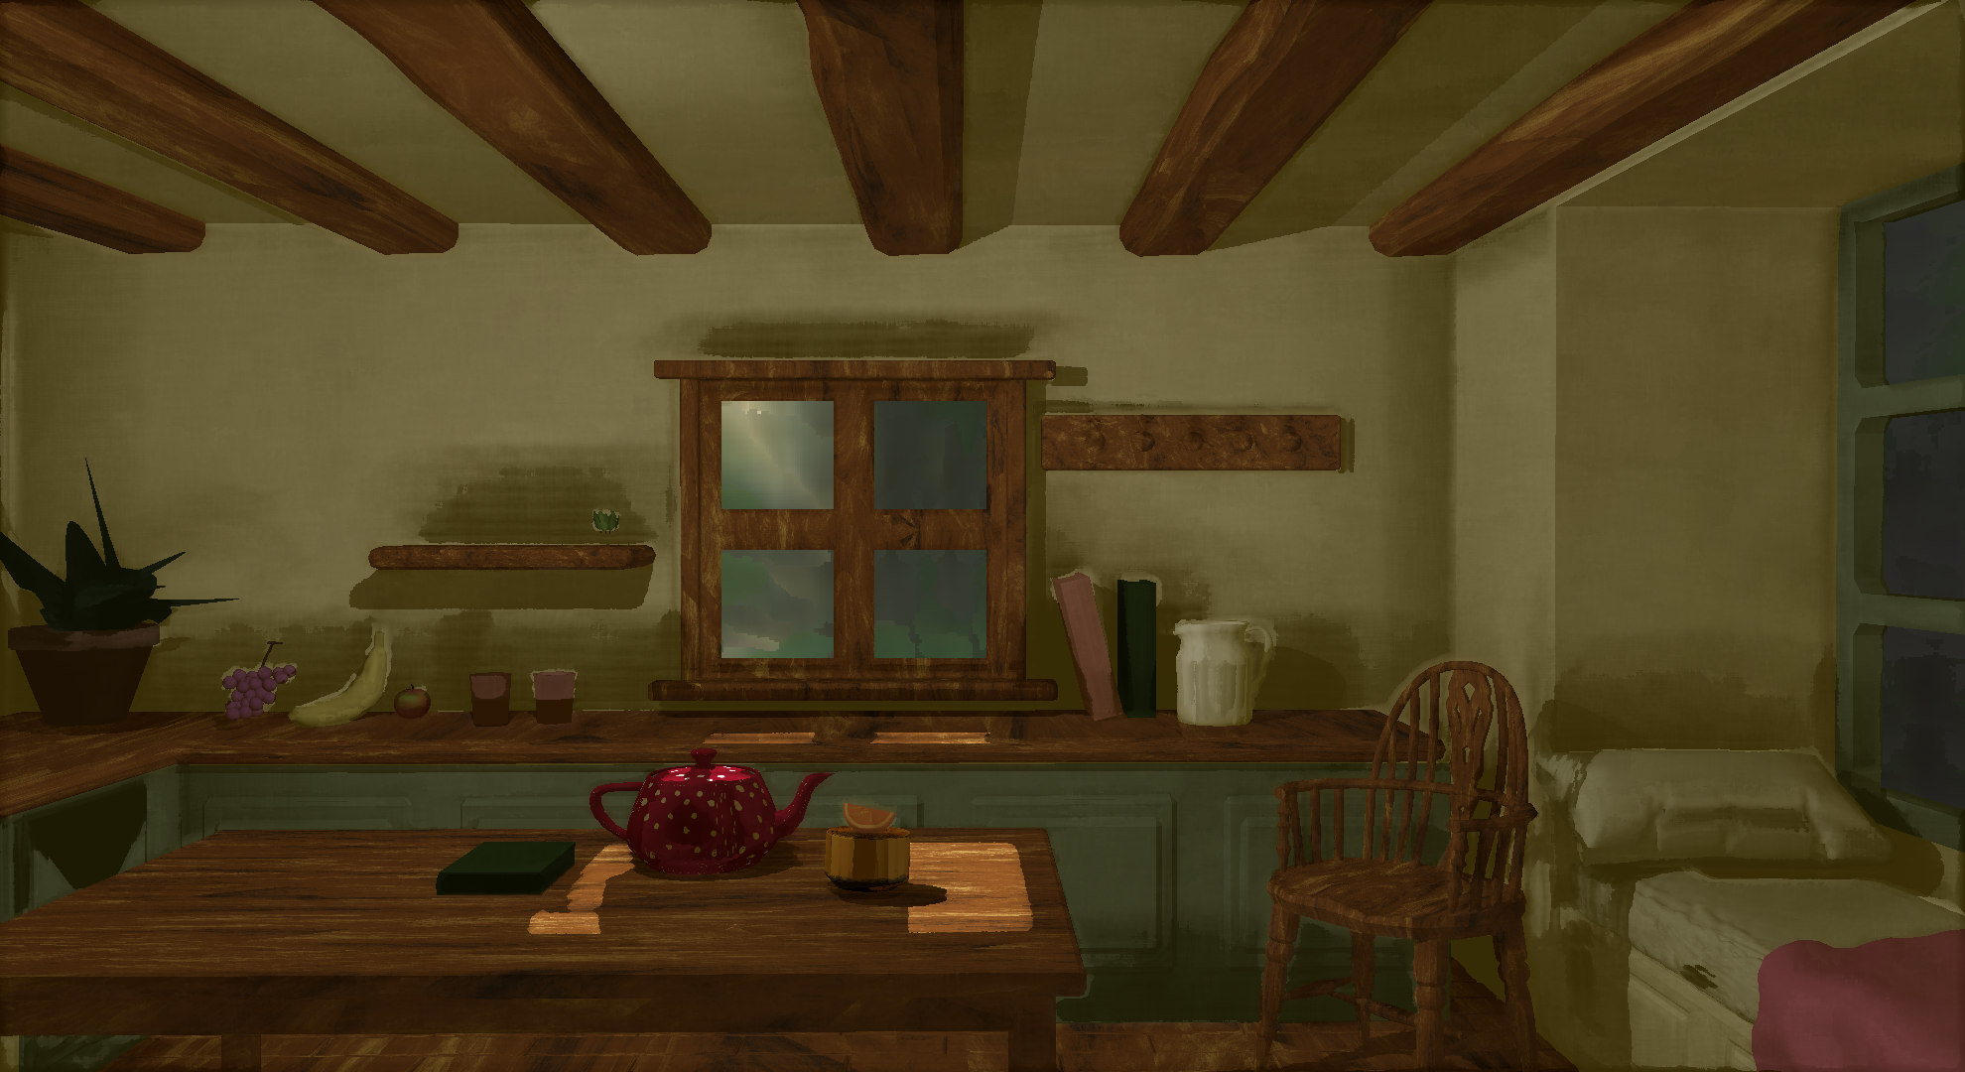
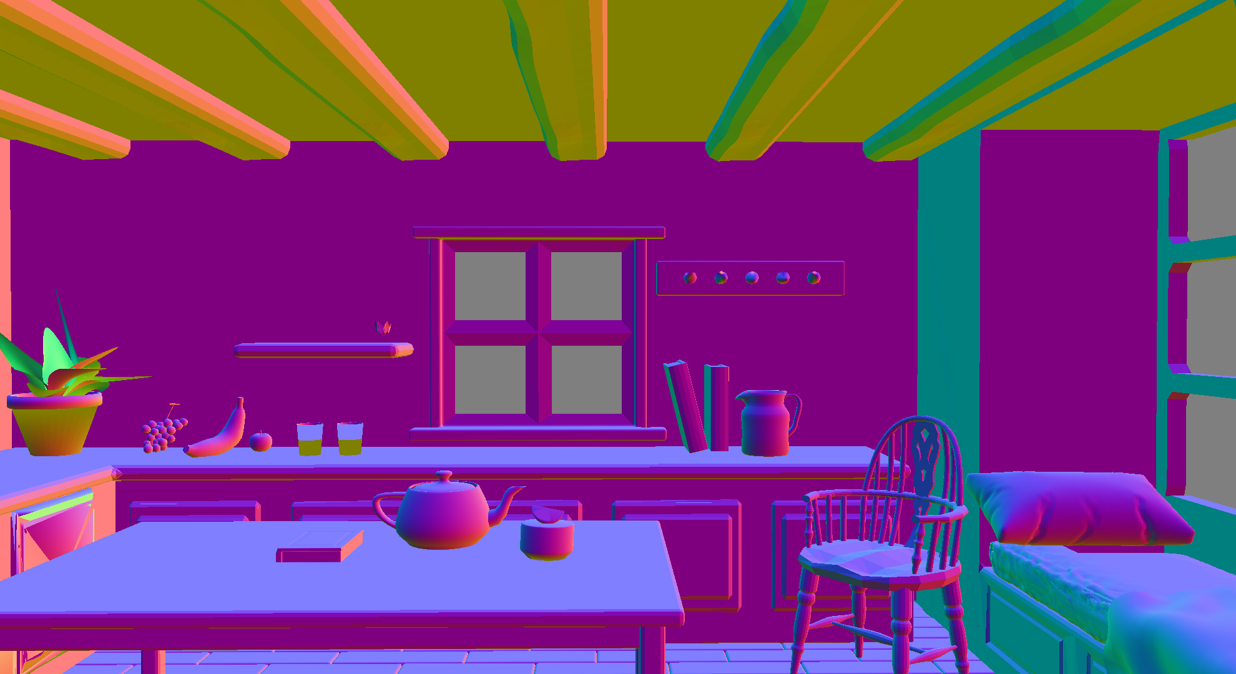
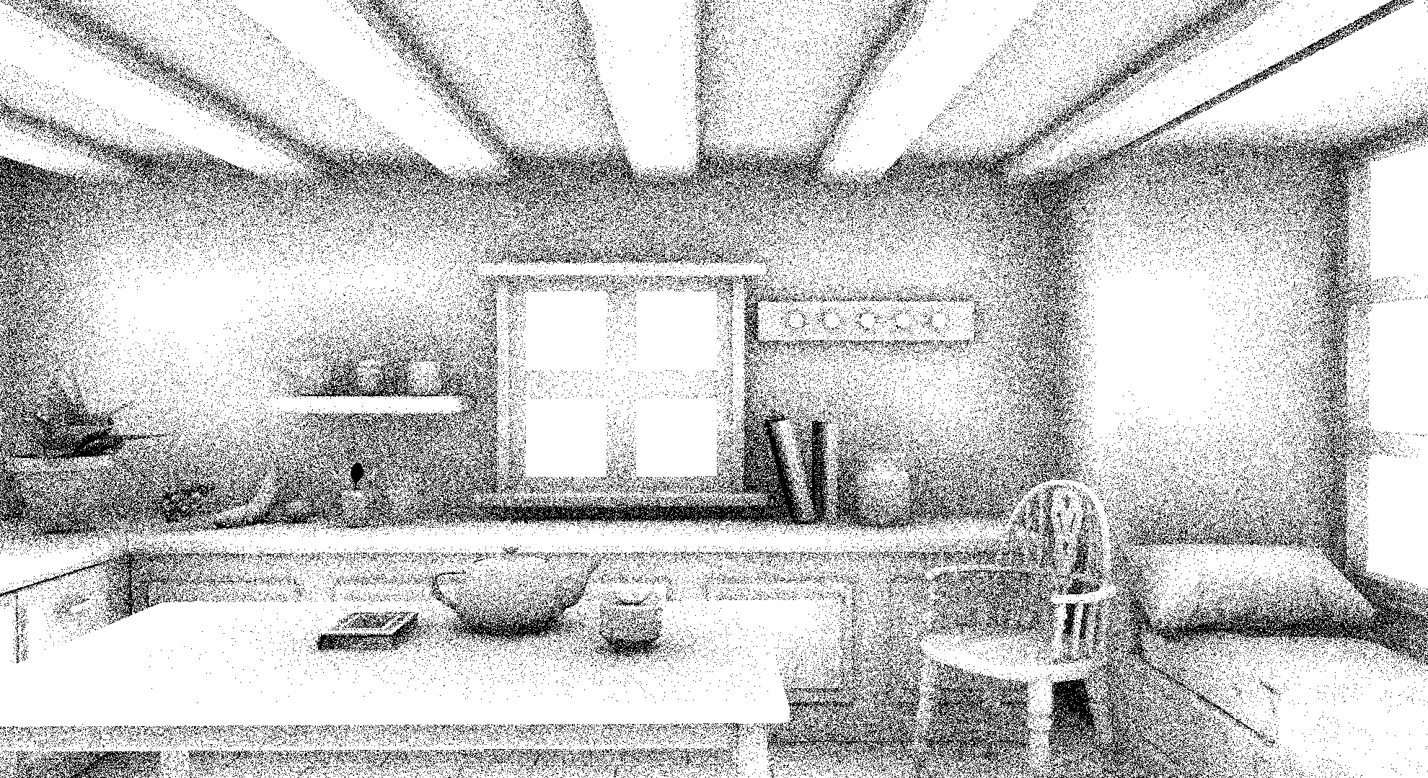
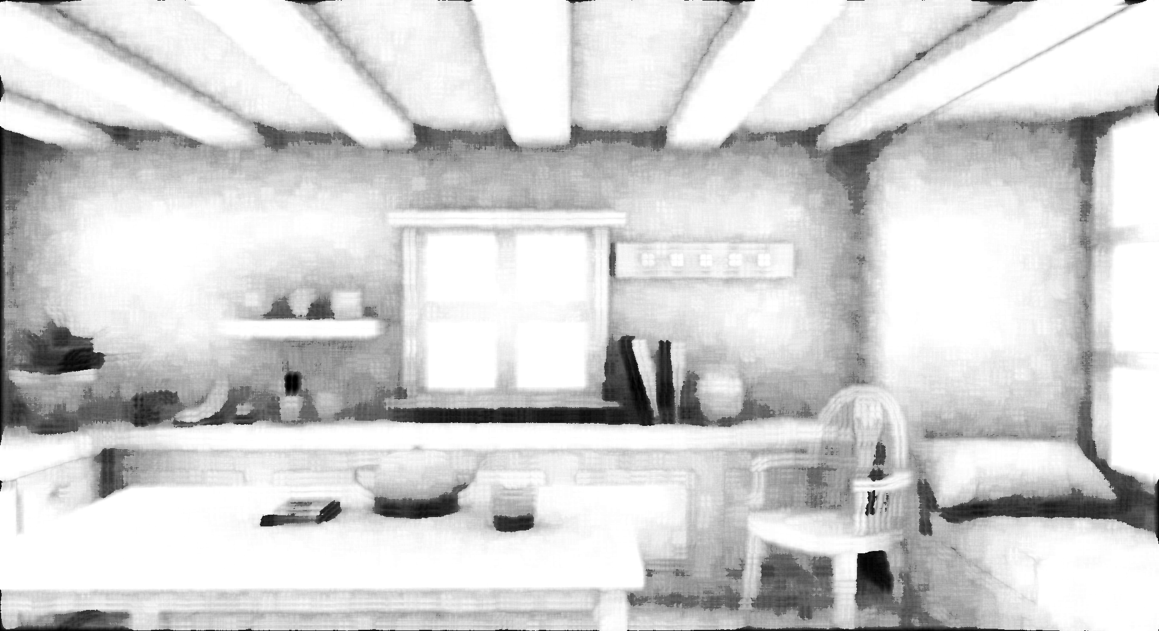
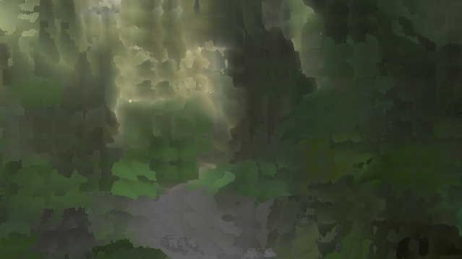
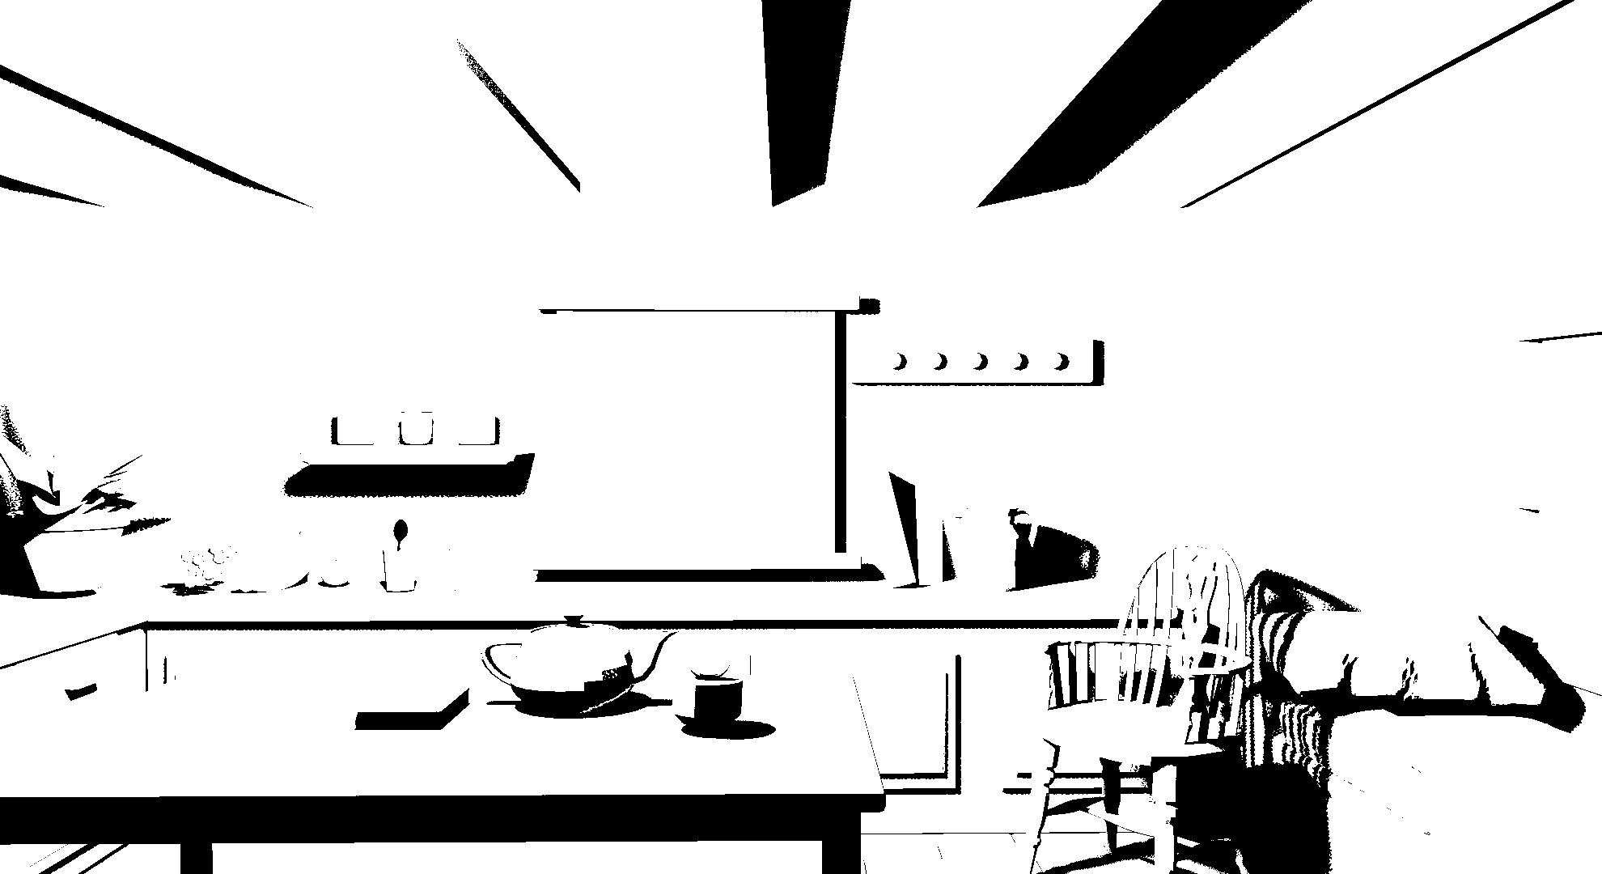
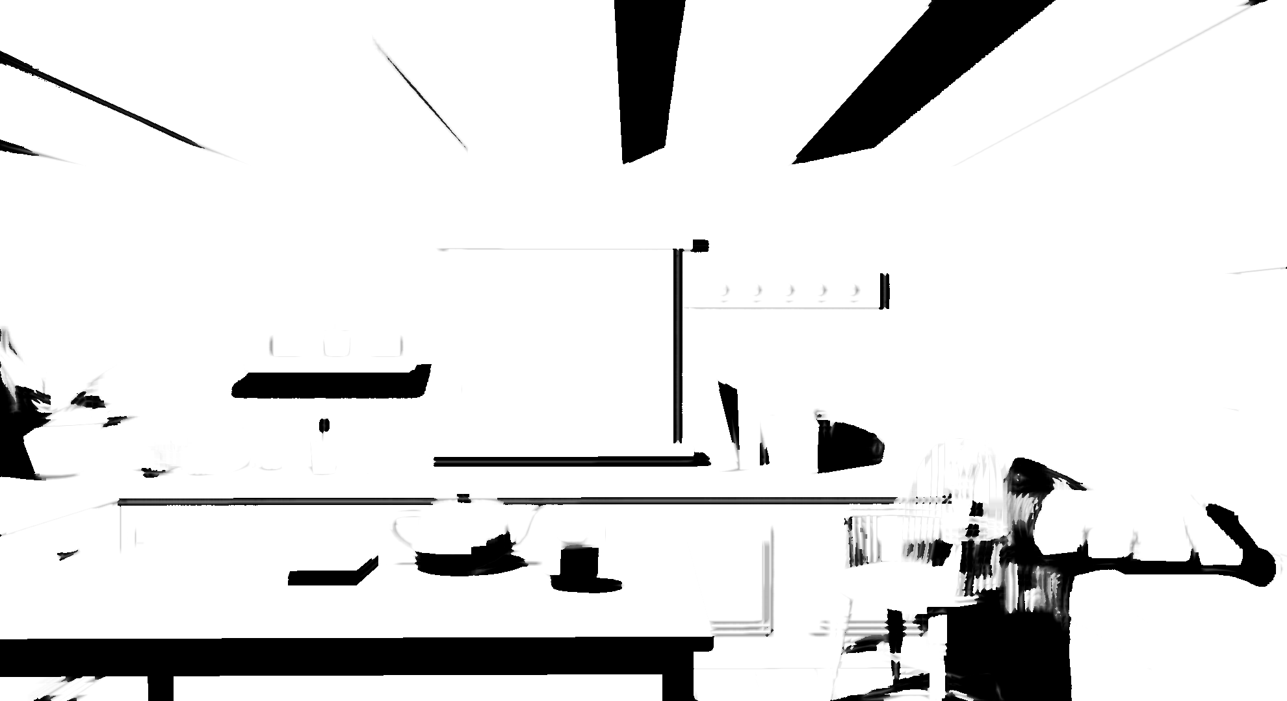
リアルタイムレイトレーシングペイント風全体図
Input Scene
Rasteriser
Realtime Raytracer
Filter
Composite
🌞
🎥

Slide 41
Filter Stageの詳細

Slide 42
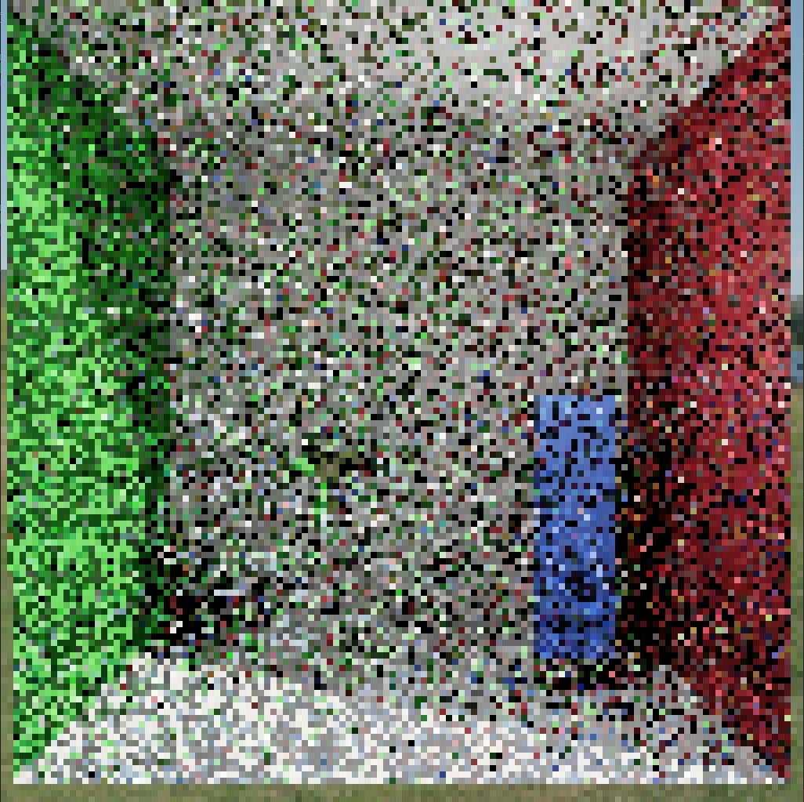
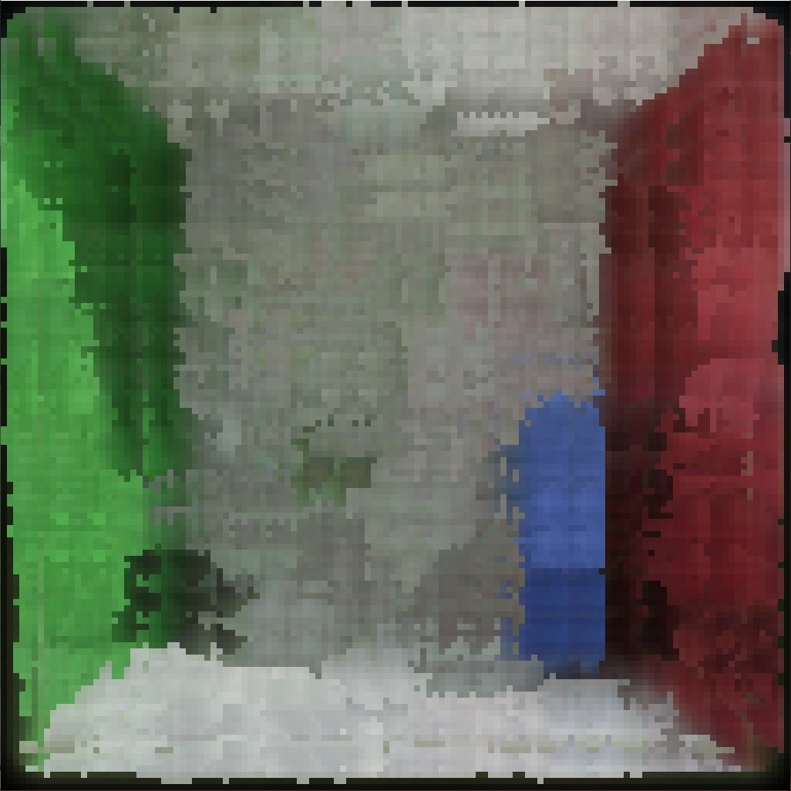
kuwaharaフィルター[Kuwahara et al.,1976]
エッジ保存フィルタの一種
絵画調フィルタとして使用されてることがある
フィルター適用前
フィルター適用後
Notes:
kuwahara filterはエッジ保存フィルタの一種です。
もともと、エッジを保持しながら画像のノイズを減らすために開発
現在もペイント風になるフィルタとして人気があります。

Slide 43





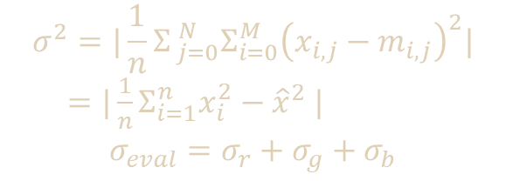

Kuwaharaフィルターのしくみ[Kuwahara et al.,1976]
$$n…フィルターサイズ$$
４つの象限に分かれて計算します
$$m_{i,j}=\frac{1}{n}{Σ_{j=0}^{N}Σ}_{i=0}^{M}x_{i,j}$$
平均値
各象限で分散を計算します
$$σ^{2}=|\frac{1}{n}{{Σ }_{j=0}^{N}Σ}_{i=0}^{M}{\left(x_{i,j}−m_{i,j}\right)}^{2}|$$
$=|\frac{1}{n}Σ_{i=1}^{n}x_{i}^{2}−{\hat{x}}^{2} |$
$$σ_{eval}=σ_{r}+σ_{g}+σ_{b}$$
分散
m
m
$σ_{eval}$0.055
$σ_{eval}$0.030
m
m
４象限のうち分散の最も小さい
ところの平均値を採用します
$σ_{eval}$0.099
$σ_{eval}$0.025

Slide 44
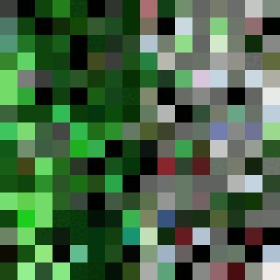
各ピクセルに対してシェーダで並列実行
Notes:
同じ色の領域ごとにまとまったような結果に

Slide 45
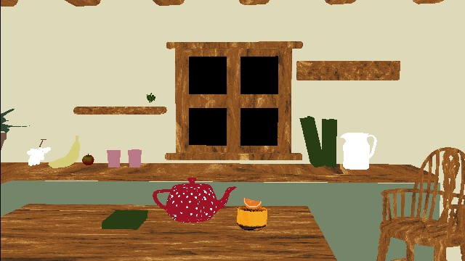
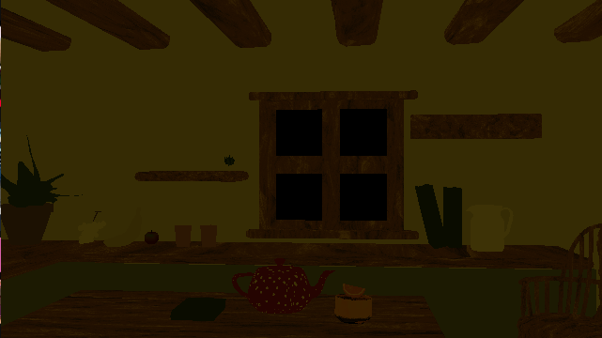
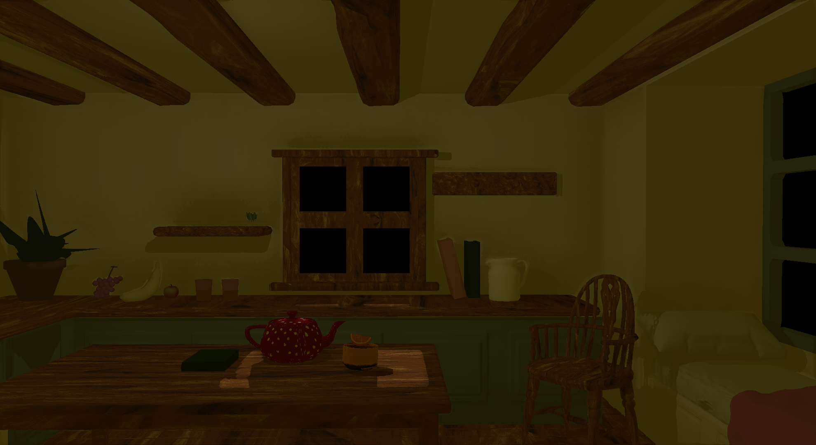
Composite stage詳細
陰領域色
Value
陰影
Notes:
Composite Stageでは前段階の工程でレンダリングされた材料をもとにライティングをしていきます。
なるべく絵を描く時の工程と似た工程で調整できるようにしたいと考えました。
先ほどの「光の物理量に依存しない反射方程式」で白黒の陰影を算出します。
これは絵を描く時の白黒だけをとらえる訓練である鉛筆や木炭画デッサンや、油彩を描き始めの時に茶色や黄土色の絵具のみで陰影のあたりをつける工程を模倣しています。
実験レンダラー内ではこのValueモードで切り替えられるようにして全体の陰影バランスが意図通りのものになっているのか確認できるようにしてあります。
そして、下の式ですが、ベースカラーであるalbedoと陰領域の色であるshadeColorがValueの値で線形補間されるような形となっております。

Slide 46
Notes:
ここまでの工程を拡大するとこんなかんじです。
まだのっぺりとした印象があります。

Slide 47

Composite stage詳細
反射成分
Ambient Occlusion
最終的に
画面に出す色
反射成分強調パラメータ
Notes:
Iref = 0.3
最終的に窓の部分などに空の結果を合成

Slide 48
フィルタをかけた反射光を加算
Notes:
最終的にこんなかんじになります。
大胆な筆遣いを実現するためにレイトレーシングで得られたノイジーなピクセル粒の結果にkuwaharaフィルターをかけて筆で光の粒を置いた風を表現しました。
少ないサンプル数でフレーム時間を節約しつつ、少ないサンプル数を逆手にとった手法になるのではないかと思います。

Slide 49
まとめ リアルタイムレイトレーシング＋ペイント風
リアルタイムレイトレーシングでとれるノイジーな結果を有効活用する
サンプル数は少ないので計算負荷が低い
デノイズして滑らかにするのではなく
ペイント風フィルターをかけて荒々しい筆致を模す
Notes:
リアルタイムレイトレーシングでとれるノイジーな結果を有効活用する
サンプル数は少ないので計算負荷が低い
デノイズして滑らかにするのではなく
ペイント風フィルターをかけて荒々しい筆致を模す

Slide 50
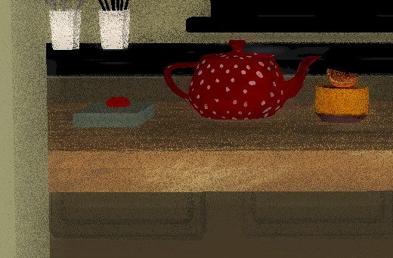
余談：向いていないフィルタもある SNNフィルター
フィルタサイズを大きくしても粒が消えない！
→逆にハッチングなど目立たせたいものがある場合には有効かもしれない
Notes:
ちなみに他の絵画系のフィルターをためしたらどうなるかとSNNフィルターを試してみましたが、
どんなにフィルターサイズを大きくしても粒が消えないという芳しくない結果になりました。
逆にハッチング などを表現したい場合はこのフィルターが有効かもしれません。

Slide 51
レイトレーシング+ハッチング
Notes:
いったんプレゼン終了して動画play

Slide 52
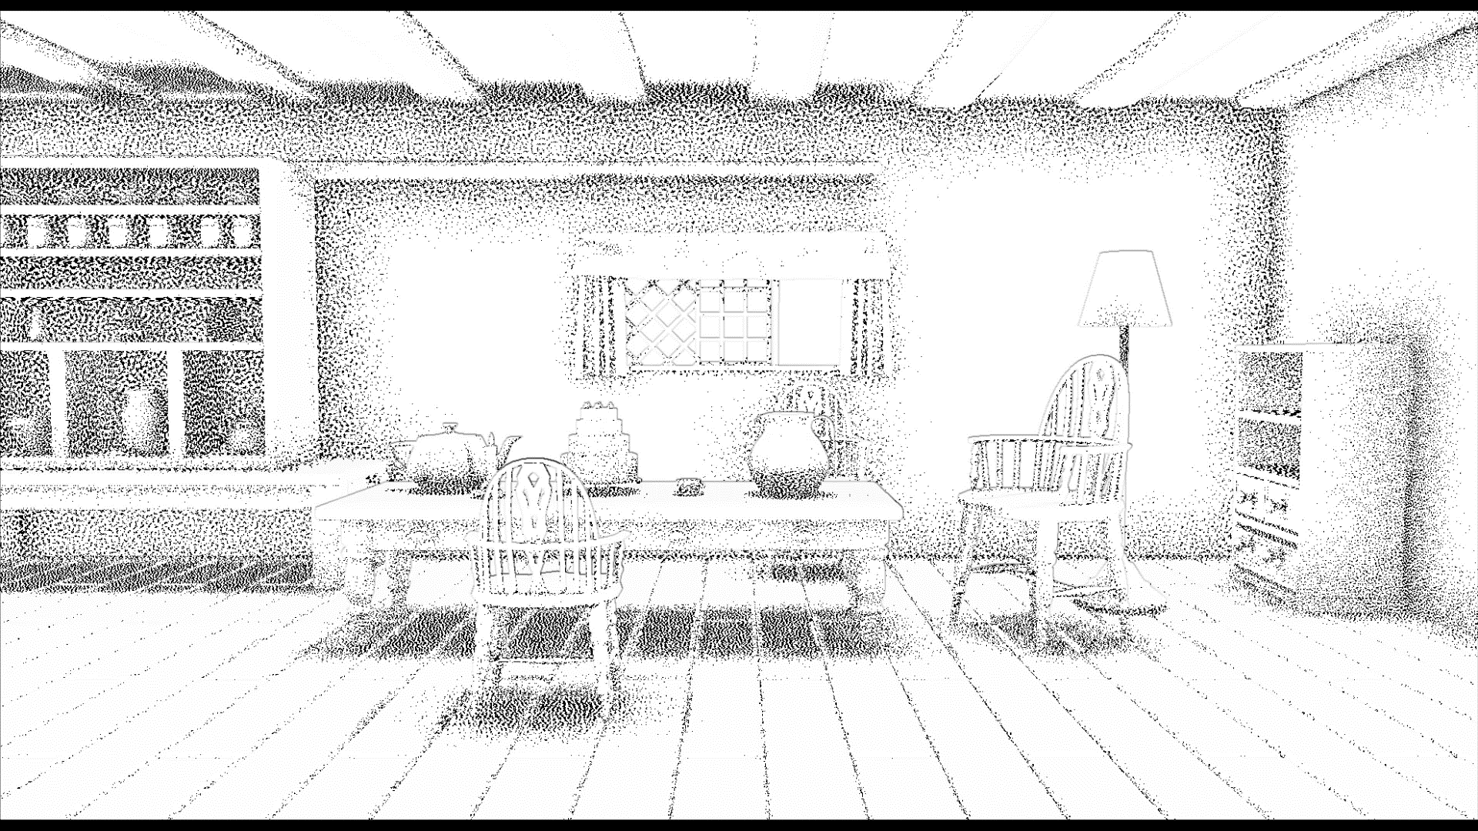
レイトレーシング＋ハッチング

Slide 53


Ambient Occlusionとは？
環境遮蔽
どこからも光が当たりづらい暗いところ
光の方向には依存しない
geometry
ambient occlusion
Notes:
まずAmbient Occlusionとは何かについて説明します。
Ambient Occlusionは日本語に訳すと「環境遮蔽」という意味になります。
光の方向には依存せず、どこからも光があたりずらく暗くなりやすいところです。
たとえばこの画像のクリームの溝のようなところはAmbient Occlusionで暗くなりやすいです。

Slide 54
レイトレーシングによるAmbient Occlusion
Cosine weighted hemisphere
法線を天頂とした半球上に
コサイン分布で重み付けしたランダムな方向にサンプリング
Miss
Miss
💥Hit
💥Hit
💥Hit
Closest hit point
Notes:
半球から光がくるとして、
天頂からの光が内積とったときに強い

Slide 55

レイトレーシングによるAmbient Occlusion
フィルターをかける前の状態
Notes:
レイトレーシングした結果はこのようになります。
このままだと粒が目立つので通常はこの後デノイズという工程をとります。
ブラーをかけます。

Slide 56



一般的なAOに対するデノイズ手順
横方向にブラー
縦方向にブラー
レイトレーシングで得られた
Ambient Occlusion
Horizontal Blur
Vertical Blur
Notes:
通常のリアルタイムレンダリングでよく使用されるAmbient occlusionのデノイズ手順の全体図を示したものです。
一番左のノイジーな画像から、最初に横方向にブラーをかけ、次にブラーのたよかかった状態のバッファに対して縦方向にブラーをかけることによって
縦横双方向に対してぼかします。

Slide 57

PhotoRealRenderingで使用される
Cross bilateral filterのデノイズ手順
Step1. 横方向にブラーをかける
👆🏻
Notes:
PhotoRealなレンダリングでよく使用されるデノイズ手順としては、まず横方向にブラーをかけます。

Slide 58

Step2 横方向ブラーがかかったバッファに対して縦方向にブラーをかける
👆🏻
次に、手順を少し変えてハッチング風にしてみます
Notes:
次に、横方向にブラーがかかった状態のバッファに対して縦方向にブラーをかけます。
こうして粒が緩和されます。

Slide 59



提案手法：ノイジー画像に対して
別々にブラーをかけてハッチング風にする
横方向にブラー
Horizontal Blur
縦方向にブラー
掛け算
レイトレーシングで得られた
Ambient Occlusion
ハッチング風
Vertical Blur
Notes:
この図は全体の手順を示した図になります。
フォトリアリスティックなレンダリングでは横方向にブラーをかけた画像に対して縦方向にブラーを書けた結果全体的にブラーがかかったものを利用するのに対し、
レイトレーシングで得られた粒粒状態の画像に対して各々ブラーをかけ、その結果を掛け算で合成することによってハッチング風を実現します。

Slide 60


Bilateral Filterとは？
filterSize=3
注目画素

Slide 61







Bilateral Filterとは？
$W$:WindowSize=3
入力画素$f(x,y)$
デプス画素 $d(x,y)$
$g(x,y)$ 出力画素
$σ_{1}$ 画素の距離差分調節パラメータ
$σ_{2}$ デプス差分調節パラメータ
Notes:
バイラテラルフィルタの式です。このシグマの総和記号がでてきたらとりあえず、シェーダに書くコードとして落とし込む時はfor文で回して
足し算すると考えてもらって大丈夫です。
分母と分子に総和記号がありますが同じforループの中でまわして違う変数として格納します。
for分を抜けたらら総和をweightで割り算します。
このσという記号はガウス分布の山の具合を調節するパラメータです。

Slide 62

Bilateral Filterとは？
入力画像
画素の距離差
デプス値の差
W:filterSize=3
注目画素f(i,j)
d(i,j)デプスバッファ
Notes:
このσという記号はガウス分布の山の具合を調節するパラメータです。

Slide 63


デプス値を考慮する・しない結果の違い
Bilateral filter(デプス値を考慮)
Gauss blur filter(デプス値を無視)
オブジェクト境界を
はみ出して滲みだす
境界をはっきり
保ちつつボカす
Notes:
なぜBilateral filterを使う必要があるのか、ただブラーをかけるだけではダメなのかについて説明します。
デプス値の差を考慮するBilateral filterではデプス値の差が大きい画素同士のところでブラーがかからずシャープになります。図の青い楕円で囲った部分です。
右の図のようにただのブラーだとオブジェクトの境界をまたいでブラーがかかることがあるため、陰らしく見えない場合があります。なのでBilateral filterの方が都合が良いです。

Slide 64

レイトレーシングによるハッチング風
Notes:
Sobel filterによる輪郭線も追加しています

Slide 65
レイトレーシングハッチングまとめ
１サンプルでノイジーなAmbient Occlusion結果を
フィルターのかけ方を工夫することによって
ハッチングのような見た目のレンダリング結果を得られました

Slide 66
参照文献一覧
[2019 Akenine-Moller et,al] Akenine-Moller, Tomas, Eric Haines, and Naty Hoffman. Real-time rendering. AK Peters/crc Press, 2019.
[Nisbett et al ., 2003] R.E. Nisbett,& T. Masuda, Culture and point of view, Proc. Natl. Acad. Sci. U.S.A. 100 (19) 11163-11170, https://doi.org/10.1073/pnas.1934527100 (2003).
[増田 2010]増田貴彦(2010)ボスだけを見る欧米人みんなの顔まで見る日本人. 講談社
[篠田 et al.,2001] 篠田博之 藤枝一郎 共著(2007) 色彩工学入門 定量的な色の理解と活用 森北出版株式会社
[Burley 2012] Brent Burley “Physically-Based Shading at Disney” SIGGRAPH 2012 https://disneyanimation.com/publications/physically-based-shading-at-disney/
[Kuwahara et al.,1976] Kuwahara, Michiyoshi, et al. "Processing of RI-angiocardiographic images." Digital processing of biomedical images (1976): 187-202.
スカイマップデータ PolyHeaven
テクスチャ AmbientCG https://ambientcg.com
Notes:
以下参考文献になります

Slide 67




まとめ
絵画風を実現するために
あらゆる方法を試しました
表現したい頭の中は
人それぞれ
誰かのヒントになれば
幸いです！
Notes:
まとめに入ります。
絵画のようなリアルタイム3DCGを目指してありとあらゆることを調べました。
表現したい頭の中は人それぞれです。
私はSNSに上がる画像などを参考にしながらあんな需要もこんな需要もあるかもしれないと様々な表現を試しました。
このスライドに貼ってあるものは、今回のお話では紹介しきれなかったものです。
左上は普通のメッシュを入力都市筆のワンストロークをコンピュートシェーダで１ストローク１ジオメトリになるように生成したものです。
この左下の絵は線を耐水性インクで描いたのち水彩で着色した想定のものです。
右上はフローマップを使ったり法線マップに絵画風フィルターをかけて油絵風にしたものです。
右下はDXRを使ってフォトンマッピングをしてフォトンに好きなテクスチャを貼ってNPRにしようと試みたものです。１粒１粒の光が星の形になってます。
色々やりましたが、誰かの実現したいもののヒントになれば幸いです。ご静聴ありがとうございました。

